Slide 1

방캅스 스토리보드

Slide 2
화면구성 및 카테고리

Slide 3
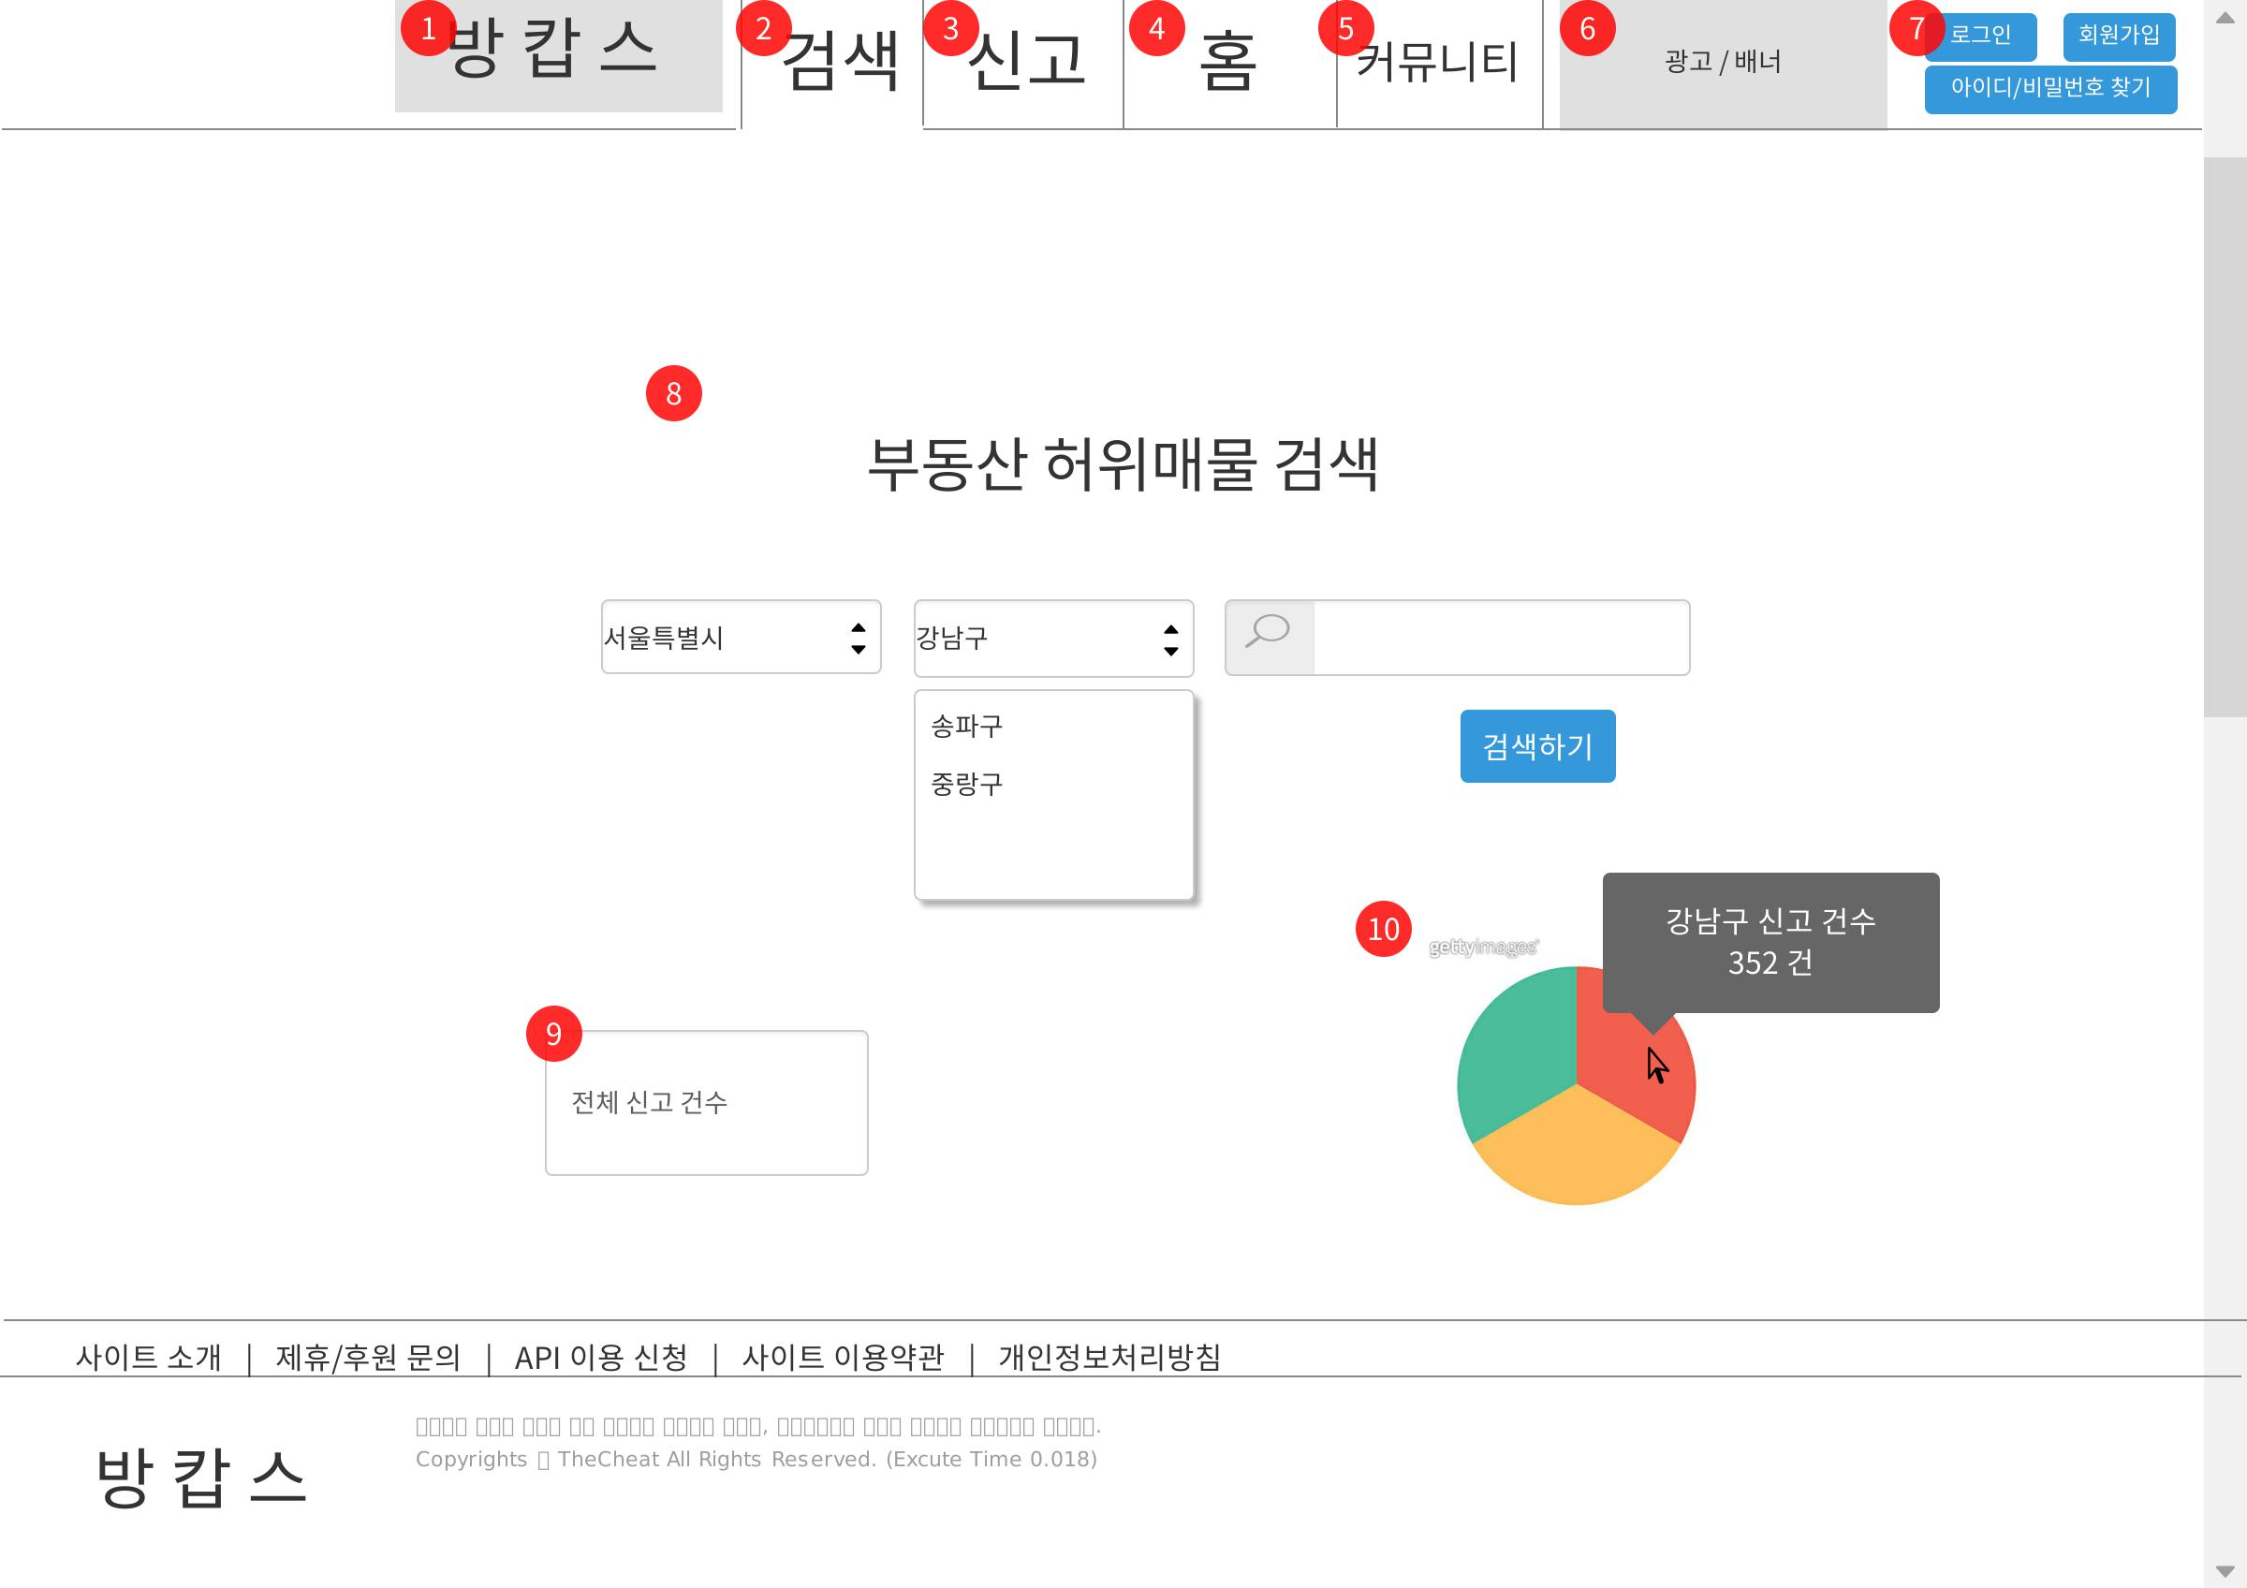
문서명 | 스토리보드 | Ver. | 1.3
시스템명
단위업무 | 검색( 메인페이지 - 비로그인)
작성자 | 추대호 | 작성일자 | 2019/10/25
시스템구분 |  | page | 1-0
디렉토리 | 검색
로고 - 클릭시 어느페이지에서나 검색화면(첫화면)으로 이동
검색탭 - 클릭시 해당화면으로 이동
신고탭 - 클릭시 신고하기(메인화면) 으로 이동
홈탭 - 클릭시 홈(메인화면)으로 이동
커뮤니티탭 - 클릭시 커뮤니티(메인화면)로 이동
광고/배너 - 광고나 사이트 이용자들에게 급하게 알려야할 사항이 나타난다(3~5초 단위로 항목바뀌게)
로그인 - 버튼 클릭시 각 항목의 페이지로 이동
검색 - x시,x구,상세주소 이런식으로 검색가능, 검색시 홈탭으로 이동 및 지도에 표시
전체 신고 건수 - 전체 신고 건수 표시
구 별 신고건수 - 원형그래프에 표시, 마우스 오버시 말풍선모양으로 신고 건수 표시
[수정사항] 8번 드롭다운으로 변경 / 구까지만 (완료)
11번, 12번 삭제 9번, 10번 후 그래프(의견)-> 꺽쇠(일별현황), 원형(구별 현황)

Slide 4
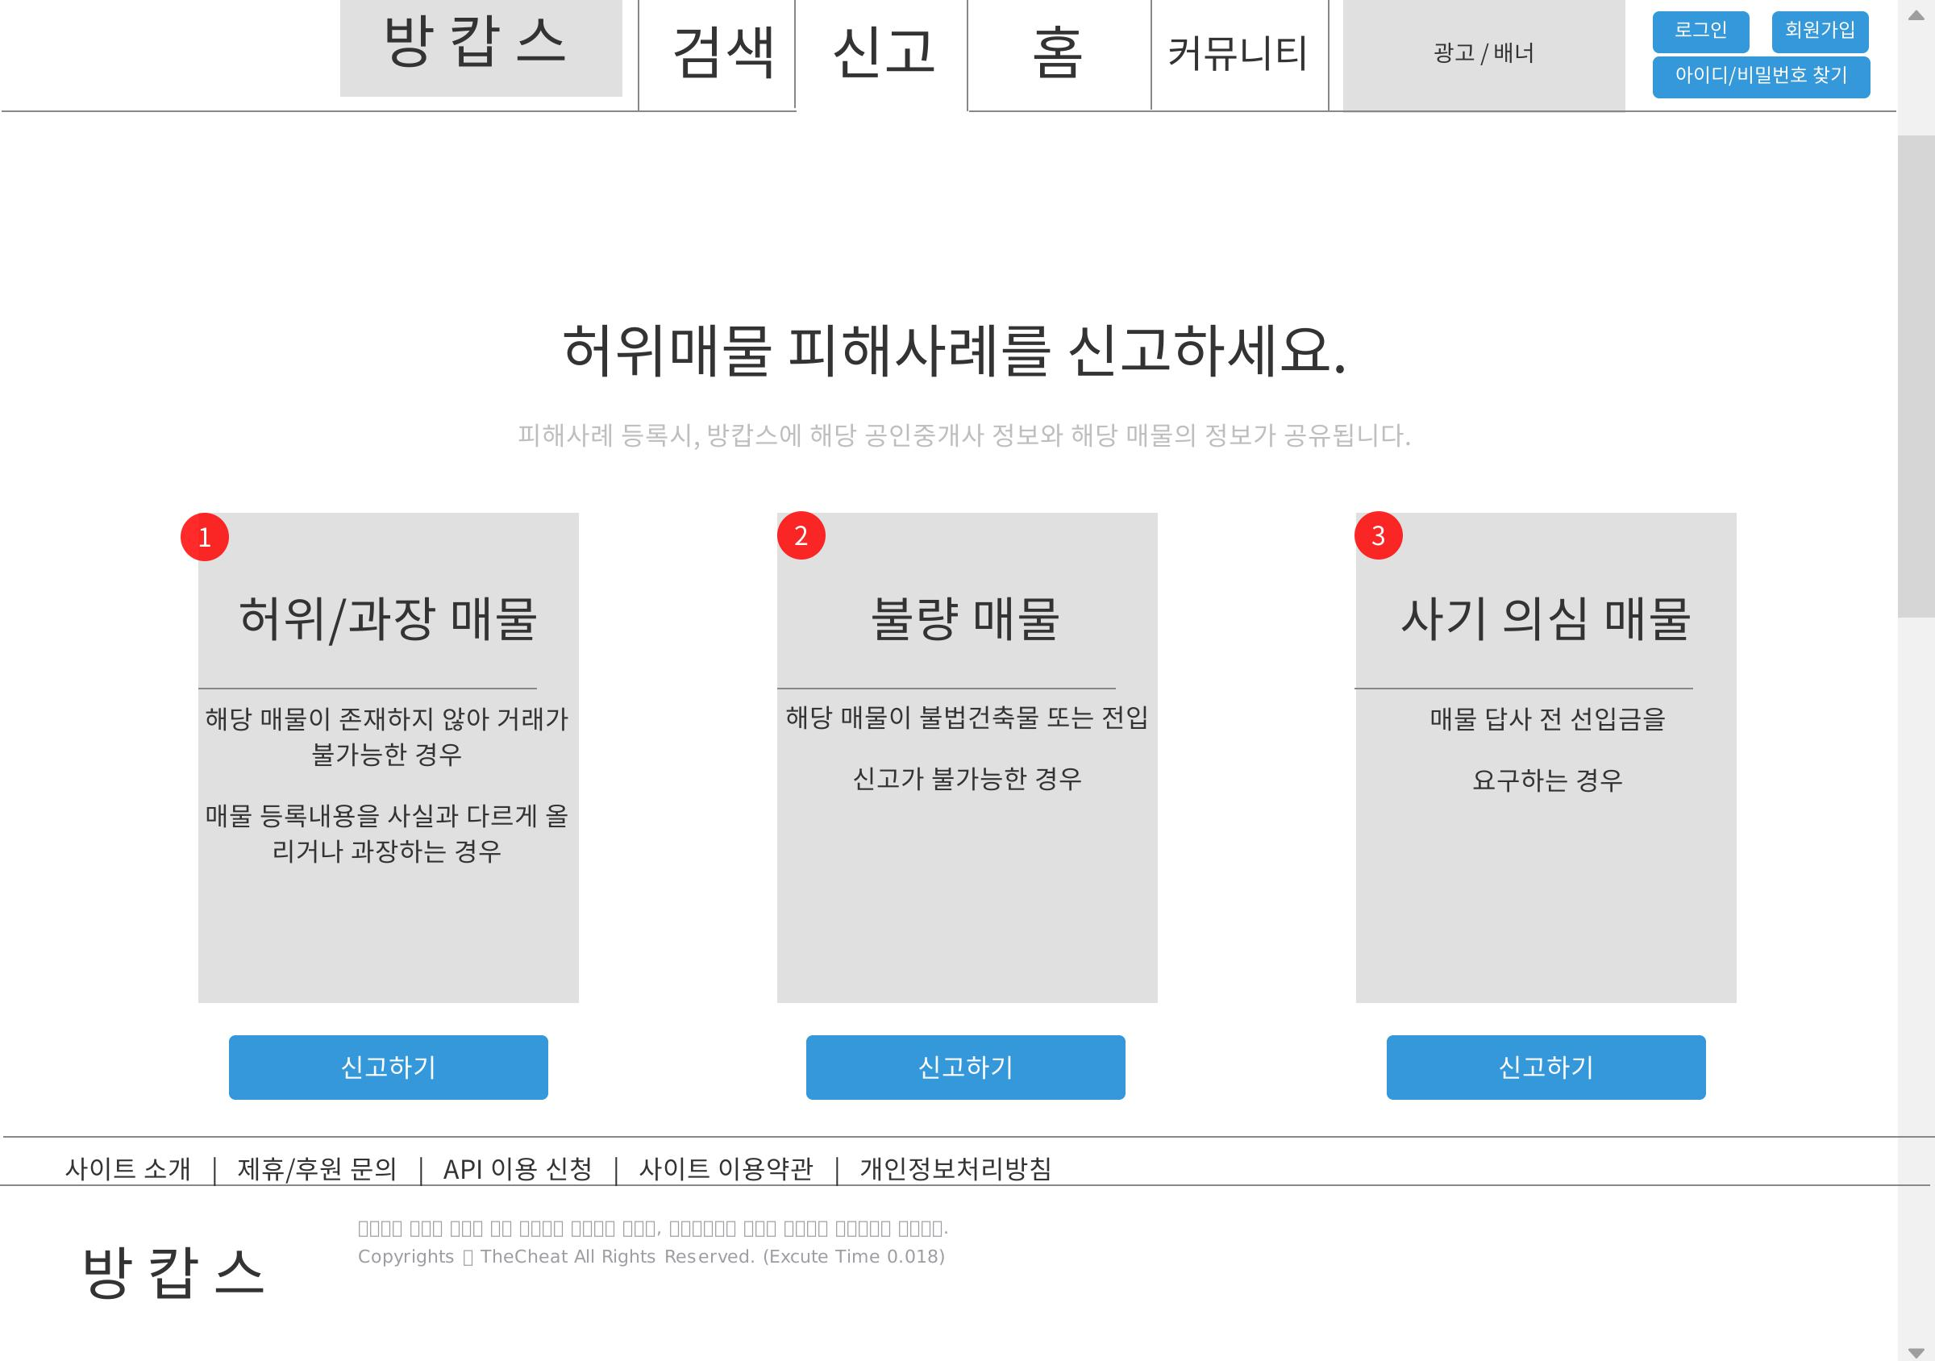
문서명 | 스토리보드 | Ver. | 1.0
시스템명
단위업무 | 신고(메인페이지)
작성자 | 추대호 | 작성일자 | 2019/10/25
시스템구분 | 예시 | page | 2
디렉토리 | 신고
허위/과장 매물 - 아래 신고하기 버튼 클릭시 허위/과장 매물사례로 신고할 수 있는 페이지로 이동됨
불량 매물 - 아래 신고하기 버튼 클릭시 불량매물 사례로 신고할 수 있는 페이지로 이동됨
사기 의심 매물 - 아래 신고하기 버튼 클릭시 사기 의심 매물사례로 신고할 수 있는 페이지로 이동됨

Slide 5
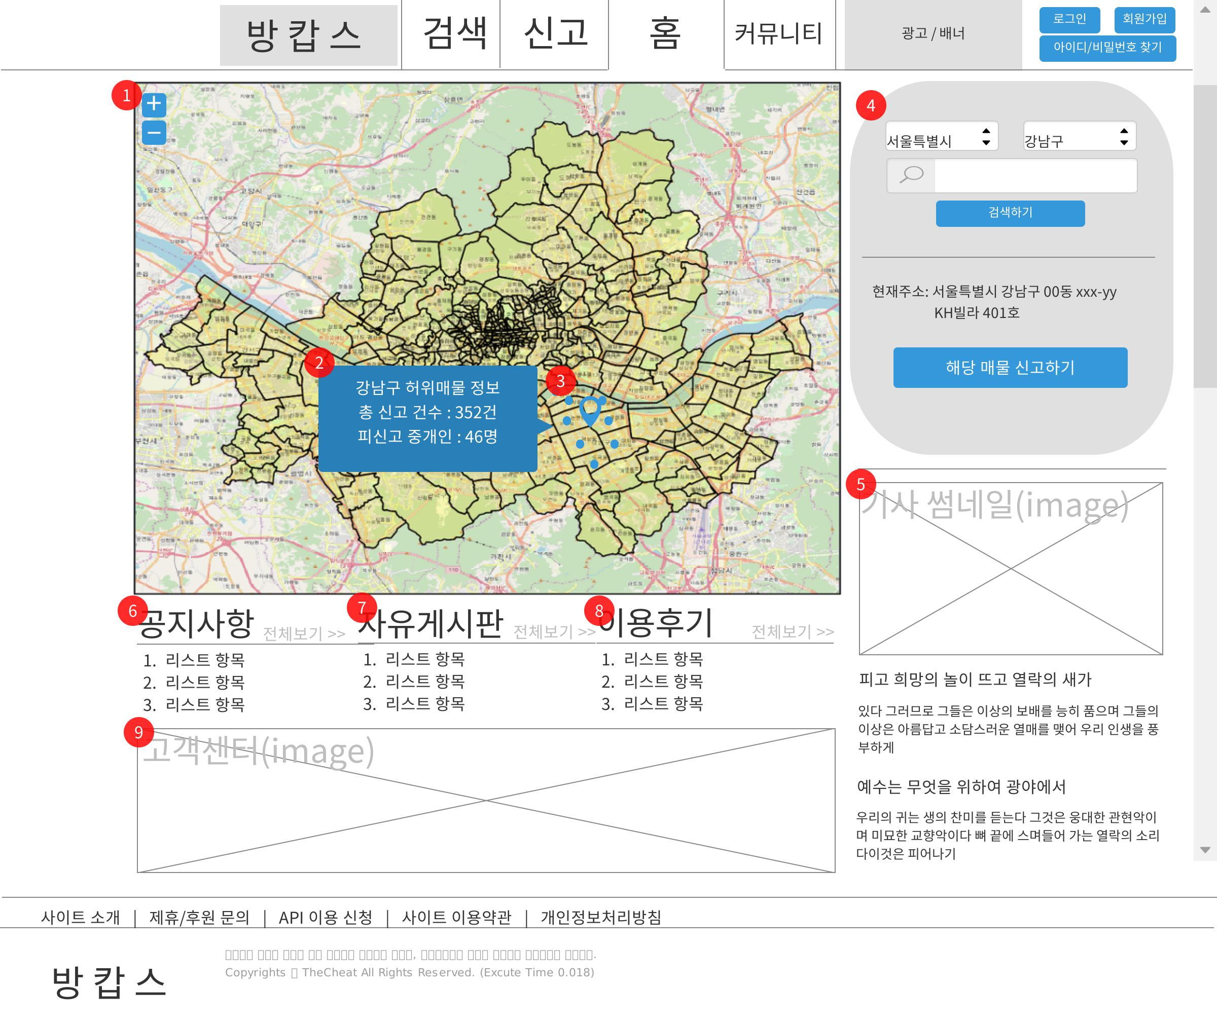
문서명 | 스토리보드 | Ver. | 1.1
시스템명
단위업무 | 홈(메인페이지)
작성자 | 추대호 | 작성일자 | 2019/10/25
시스템구분 |  | page | 3
디렉토리 | 홈
지도부분 - 본인 위치를 기준으로 주변 허위매물 표기됨(200m)
800미터 이상 - 시 기준으로 표시
800m미만~400m 이상 - 구 기준으로 표시
400m미만~200m 이상 - 동 기준으로 표시
200m미만 - 각 매물 표시
검색조건에 따라 말풍선 모양으로 정보 표시됨, 경계를 색으로 표시(시기준, 구기준일 경우)
각 매물 위치가 지도상에 표시됨(동기준일 경우)
검색창, 해당매물 신고하기 클릭시 바로 신고 탭으로 이동됨, 주소는 따로 저장돼있다가 신고양식에 자동 입력되면 좋을거같음.
뉴스기사 크롤링해 표시됨
커뮤니티탭의 공지사항부분 미니버전
커뮤니티탭의 자유게시판부분 미니버전
커뮤니티탭의 이용후기부분 미니버전
이미지클릭시 고객센터로 이동됨

Slide 6
로그인, 회원가입, ID, PW 찾기

Slide 7
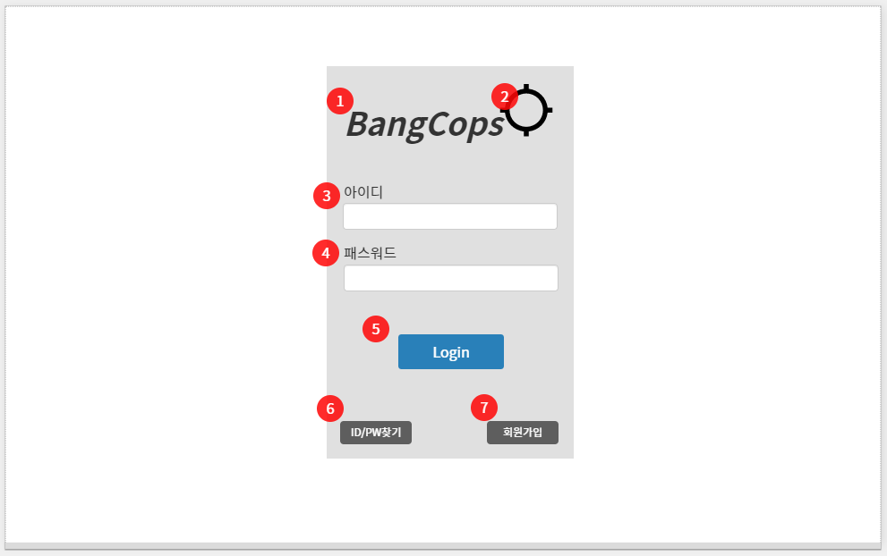
문서명 | 스토리보드 | Ver. | 1.0
시스템명
단위업무 | 예시
작성자 | 이수현 | 작성일자 | 2019/10/27
시스템구분 |  | page | 예시
디렉토리 | 로그인
로고
로고(마크)
아이디 입력 창 - 이메일 형식으로 아이디 입력
패스워드 입력 창 - 패스워드 입력 시 ‘*’로 표시하여 내용 확인 불가
로그인 버튼 - 아이디, 패스워드 입력 후 클릭 시 로그인 시도
(아이디를 입력 안했을 때 - “아이디를 입력하세요” 알림팝업
패스워드 입력 안했을 때 - “패스워드를 입력하세요”알림팝업
아이디, 패스워드가 일치하지 않을 때 - “아이디/패스워드를 정확히 입력 후 다시 로그인 해주세요” 알림팝업)
ID/PW찾기 - 클릭 시 ID/PW찾기 페이지로 이동
회원가입 - 클릭 시 회원가입 페이지로 이동

Slide 8
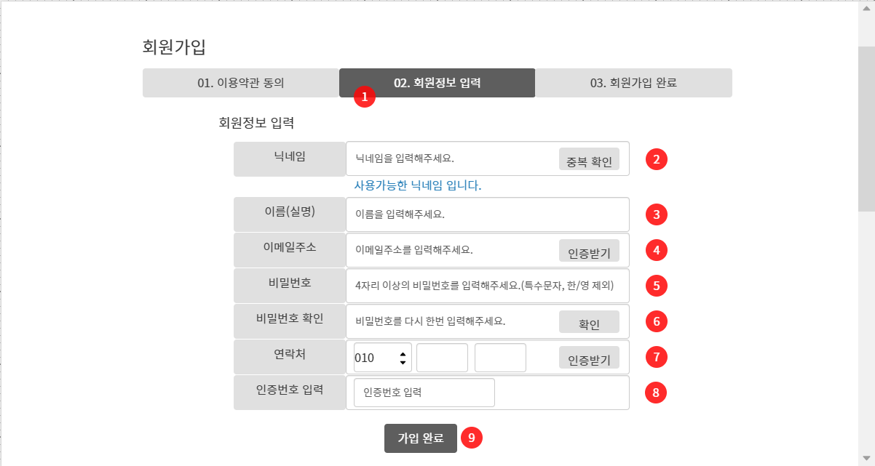
문서명 | 스토리보드 | Ver. | 1.0
시스템명
단위업무 | 예시
작성자 | 홍해인 | 작성일자 | 2019/10/27/
시스템구분 |  | page | 예시
디렉토리 | 회원가입
회원가입
이용약관 동의 카테고리
이용약관 동의 스크롤 형태 -> 체크박스로 동의 확인
개인정보 수집 및 이용에 대한 안내 스크롤 형태 -> 체크박스로 동의 확인
동의하기 버튼 클릭 -> 회원정보 입력 페이지로 이동
이용약관 더치트 인용

Slide 9
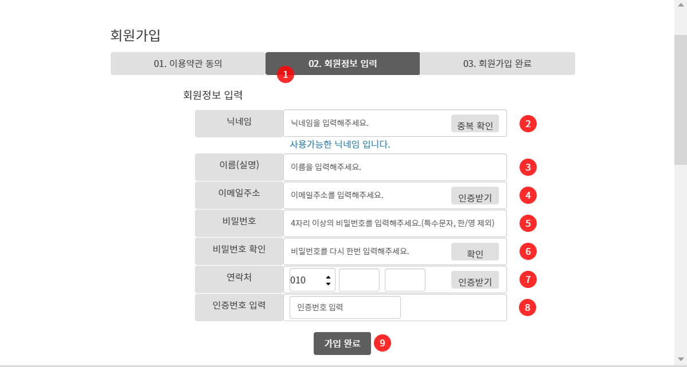
문서명 | 스토리보드 | Ver. | 1.0
시스템명
단위업무 | 예시
작성자 | 홍해인 | 작성일자 | 2019/10/27
시스템구분 |  | page | 예시
디렉토리 | 회원가입 - 회원정보 입력
회원가입 ( 회원정보 입력 )
회원정보 입력 카테고리
닉네임 입력 후, 중복 확인
이름(실명 입력)
이메일 주소 입력 후, 인증
설정하고자하는 비밀번호 4자리 숫자 이상 입력(특수문자, 한/영 제외)
비밀번호 확인 -> 일치하면 ‘일치’문구, 불일치하면 ‘다시 입력해주세요’ 문구 팝업
연락처 입력 후 인증번호 받기로 본인 확인
인증번호 입력하고 인증완료
가입완료
닉네임
** 비밀번호 확인 필요
SMS인증 한건당 20원 /1,000원이내
아니면 로그인 자체를 카카오로 로그인/네이버
SNS로그인으로 최대한 진행
이메일로 발송이 되어서, 인증 후 확인
이메일, 전화번호 필요

Slide 10
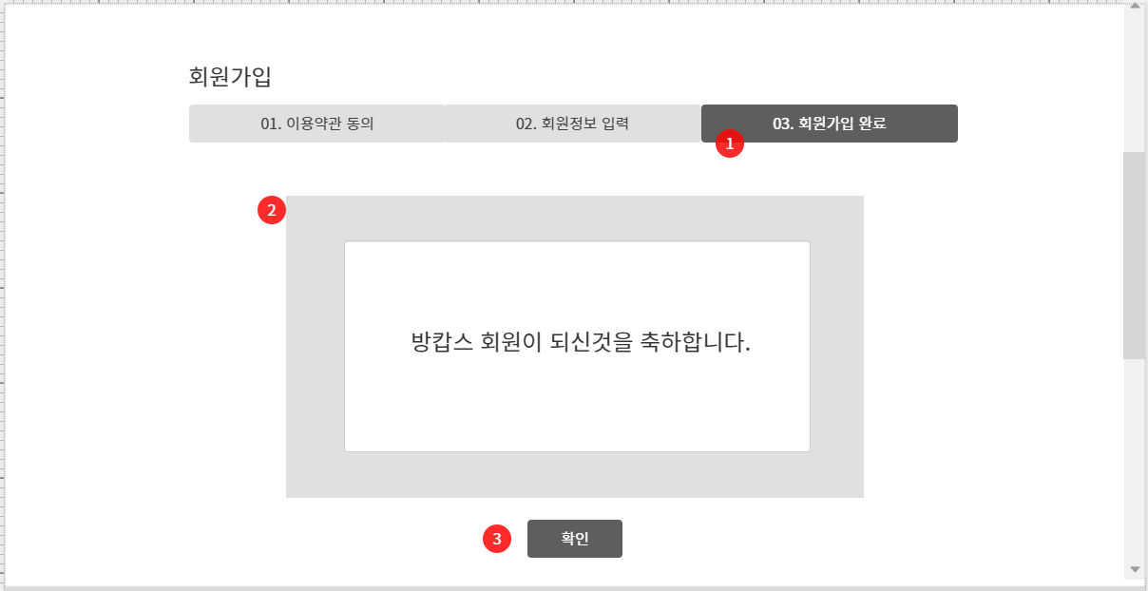
문서명 | 스토리보드 | Ver. | 1.0
시스템명
단위업무 | 예시
작성자 | 홍해인 | 작성일자 | 2019/10/27
시스템구분 |  | page | 예시
디렉토리 | 회원가입 - 회원가입 완료
회원가입 완료 카테고리
방캅스 회원가입 완료 축하문구
확인 버튼 클릭 후 로그인화면으로 이동

Slide 11
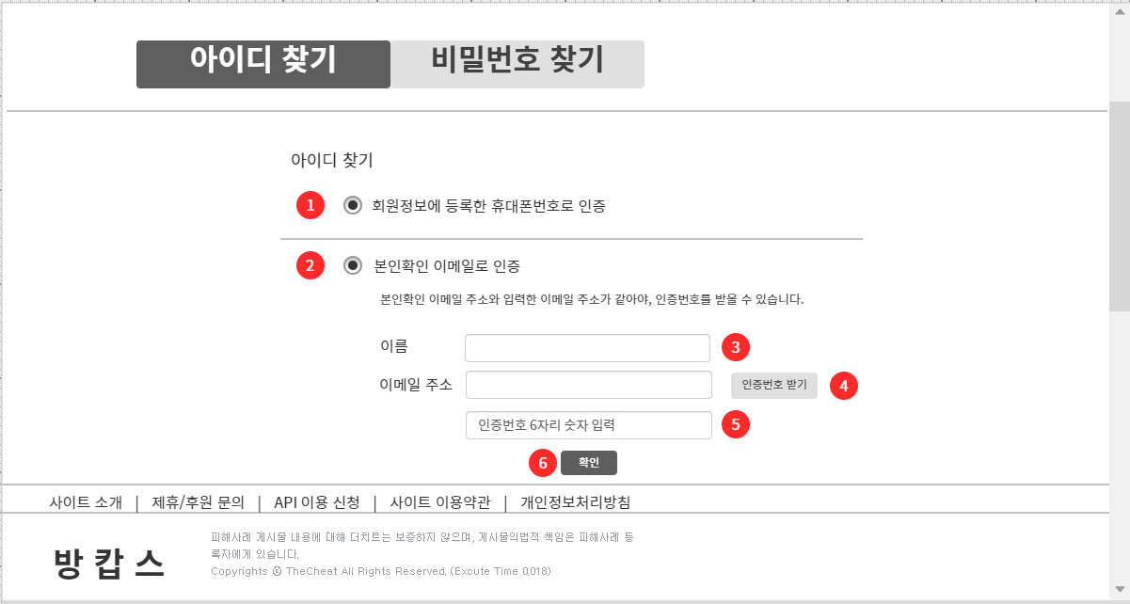
문서명 | 스토리보드 | Ver. | 1.0
시스템명
단위업무 | 예시
작성자 | 홍해인 | 작성일자 | 2019/10/27
시스템구분 |  | page | 예시
디렉토리 | 로그인 - 아이디 찾기
회원정보에 등록한 휴대폰번호로 인증하기
본인확인 이메일로 인증하기
이름(실명) 입력
이메일주소 입력 (회원정보에 등록한 이메일주소와 같아야 인증번호 발송됨) -> 인증번호 받는 버튼 클릭
이메일에 전송된 인증번호 입력
확인버튼 클릭

Slide 12
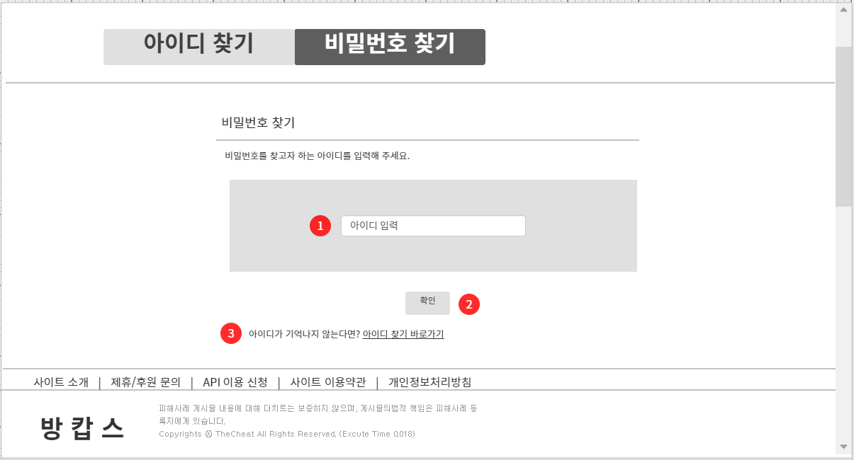
문서명 | 스토리보드 | Ver. | 1.0
시스템명
단위업무 | 예시
작성자 | 홍해인 | 작성일자 | 2019/10/27
시스템구분 |  | page | 예시
디렉토리 | 로그인 - 비밀번호 찾기(1)
찾고자하는 아이디 입력
확인 버튼 클릭 후, 회원가입된 아이디인 경우 팝업으로 ‘존재하는 아이디 입니다’ 문구 띄워준 후, 다음페이지로 이동
아이디가 기억나지 않으면 클릭 -> 아이디 찾기 화면으로 이동

Slide 13
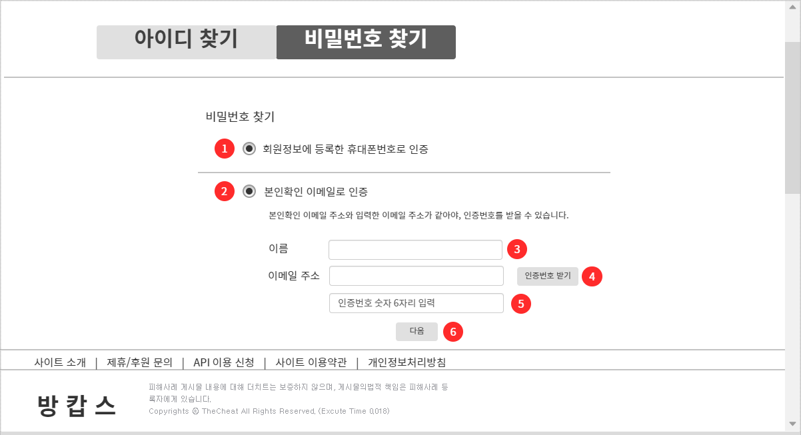
문서명 | 스토리보드 | Ver. | 1.0
시스템명
단위업무 | 예시
작성자 | 홍해인 | 작성일자 | 2019/10/27
시스템구분 |  | page | 예시
디렉토리 | 로그인 - 비밀번호 찾기(2)
회원정보에 등록한 휴대폰번호로 인증 -> 체크박스
본인확인 이메일 주소로 인증 -> 체크박스
회원가입시 입력한 이름(실명) 입력
회원정보에 등록한 이메일 주소 입력 후 인증번호 받기 버튼 클릭
이메일로 전송받은 인증번호 6자리 숫자 입력
입력 후, 확인버튼 클릭(일치하면 다음페이지로 이동하고, 일치하지 않으면 ‘인증번호가 일치하지 않습니다.’를 팝업으로 띄워준다.

Slide 14
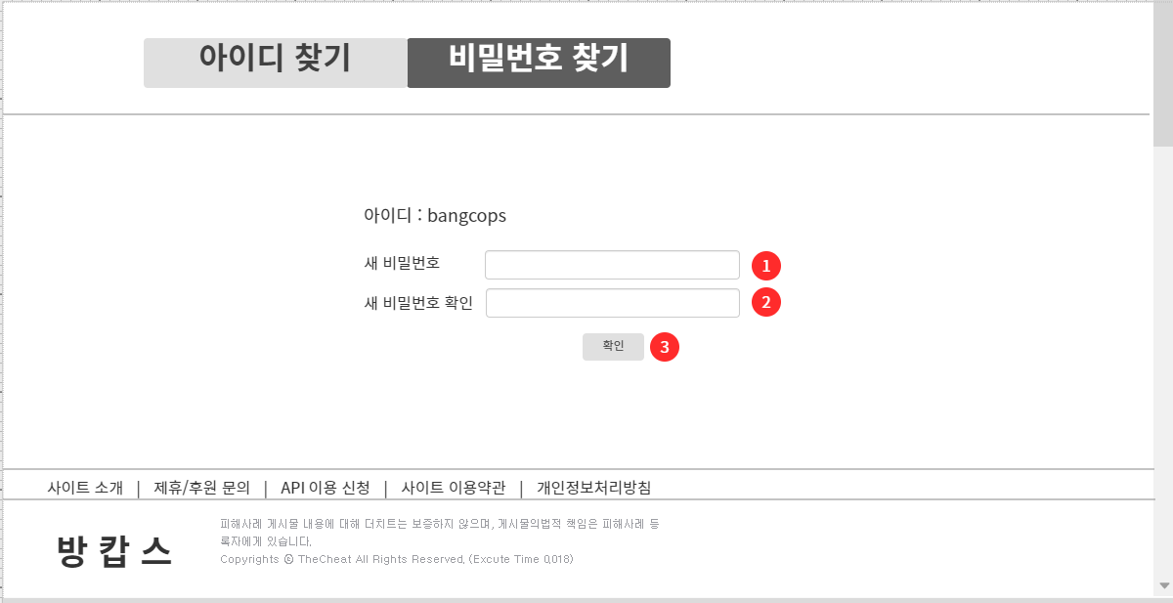
문서명 | 스토리보드 | Ver. | 1.0
시스템명
단위업무 | 예시
작성자 | 홍해인 | 작성일자 | 2019/10/27
시스템구분 |  | page | 예시
디렉토리 | 로그인 - 비밀번호 찾기(2)
새로 설정할 비밀번호 입력
새로 설정할 비밀번호 다시 입력
일치하면 확인버튼 눌러서 저장

Slide 15
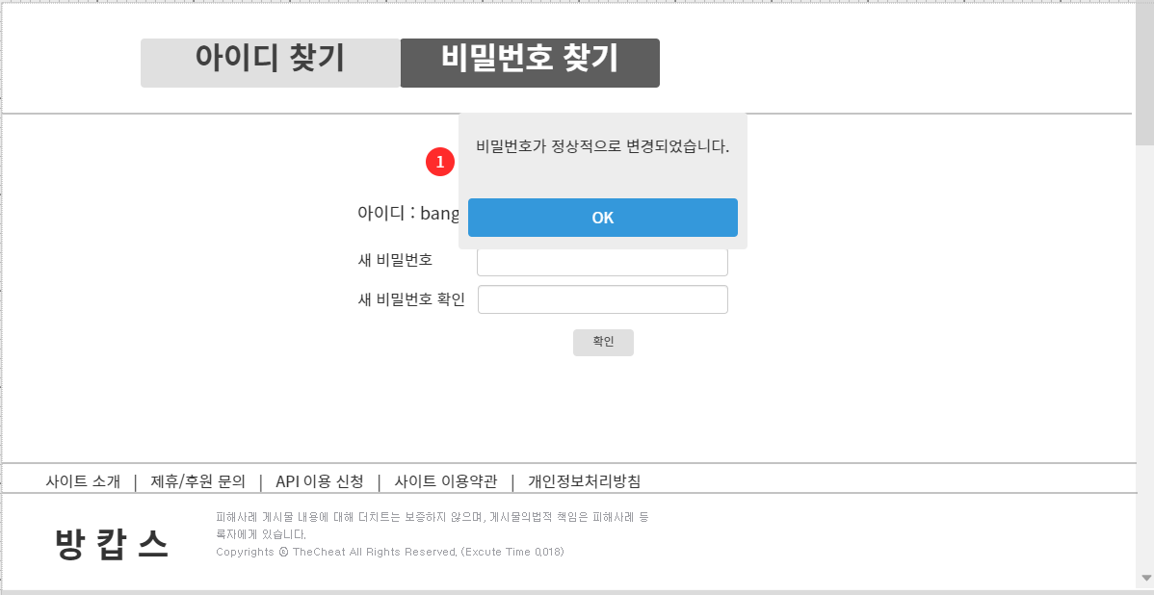
문서명 | 스토리보드 | Ver. | 1.0
시스템명
단위업무 | 예시
작성자 | 홍해인 | 작성일자 | 2019/10/27
시스템구분 |  | page | 예시
디렉토리 | 로그인 - 비밀번호 변경 완료
비밀번호 변경 완료 팝업 -> ‘OK’ 버튼 클릭하면 로그인 화면으로 이동

Slide 16
마이페이지

Slide 17
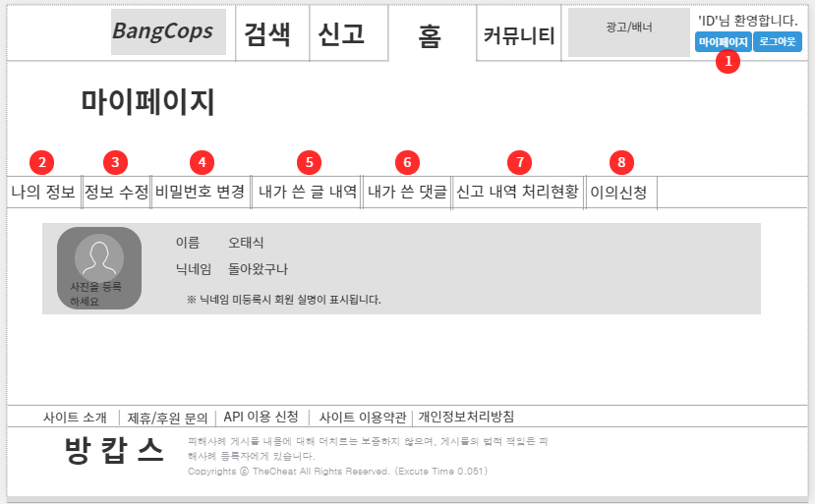
문서명 | 스토리보드 | Ver. | 1.0
시스템명
단위업무 | 예시
작성자 | 이수현 | 작성일자 | 2019/10/27
시스템구분 |  | page | 예시
디렉토리 | 마이페이지_메인
마이페이지 버튼 - 로그인 후 우측 상단의 마이페이지 버튼 클릭 시 해당 페이지로 이동
나의 정보 - 현재 등록되어있는 회원 정보(마이페이지 이동 시 첫 화면)
정보 수정 - 회원 정보 수정 페이지로 이동
비밀번호 변경 - 비밀번호 변경 페이지로 이동
내가 쓴 글 내역 - 회원이 작성한 게시글(자유게시판) 조회할 수 있는 페이지로 이동
내가 쓴 댓글 - 회원이 작성한 댓글 리스트 페이지로 이동
신고 내역 - 회원이 신고한 글과 처리 현황을 확인하는 페이지로 이동
이의 신청 - 이의신청 페이지로 이동

Slide 18
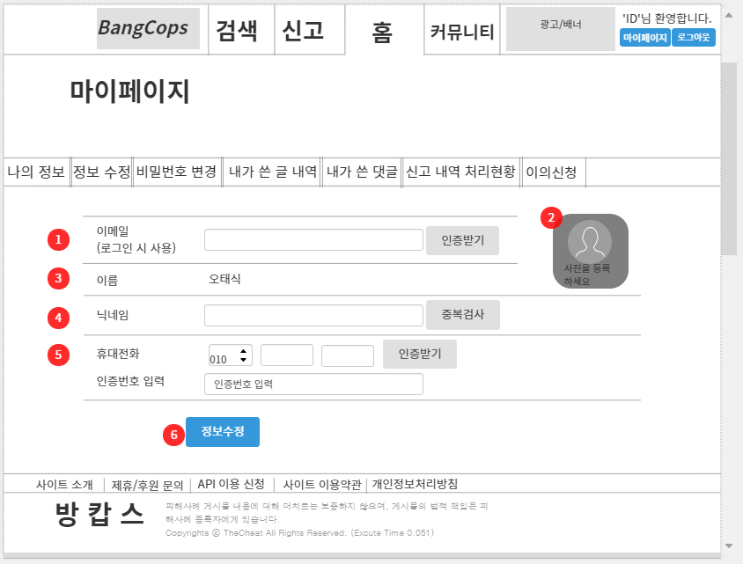
문서명 | 스토리보드 | Ver. | 1.0
시스템명
단위업무 | 예시
작성자 | 이수현 | 작성일자 | 2019/10/27
시스템구분 |  | page | 예시
디렉토리 | 마이페이지_정보 수정
이메일 입력 - 사용자의 이메일 변경 (이메일 인증, 중복확인 기능 넣을지 여부 미정)
프로필 이미지 - 클릭 시 이미지 파일 업로드 하여 프로필 이미지 설정
이름 - 회원 가입 시 입력한 이름(수정불가)
닉네임 - 닉네임 설정 입력창
휴대전화 - 휴대전화 입력 창
정보 수정 - 정보수정 저장 버튼

Slide 19
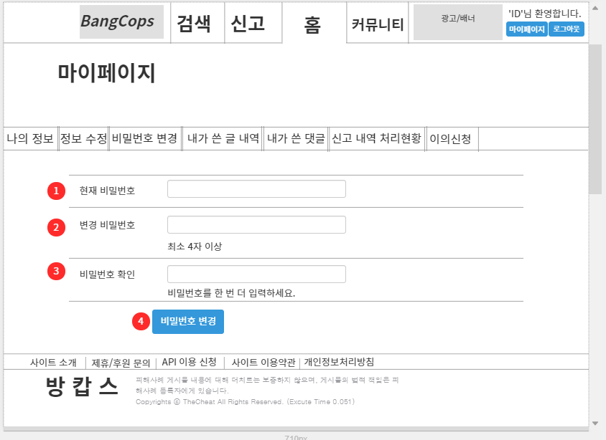
문서명 | 스토리보드 | Ver. | 1.0
시스템명
단위업무 | 예시
작성자 | 이수현 | 작성일자 | 2019/10/27
시스템구분 |  | page | 예시
디렉토리 | 마이페이지_비밀번호 변경
현재 비밀번호 - 현재 비밀번호를 입력(현재 비밀번호 불일치하면 변경 불가 - “현재 비밀번호가 일치하지 않습니다” 알림팝업)
변경 비밀번호 - 변경할 비밀번호 입력(비밀번호 조건?)
비밀번호 확인 - 입력한 변경할 비밀번호 재 확인(변경 비밀번호와 비밀번호 확인의 입력내용 불일치하면 변경 불가 - “변경할 비밀번호를 다시 확인하세요” 알림팝업)
비밀번호 변경 버튼 - 내용 정확히 입력 후 버튼 클릭 하면 비밀번호 변경 완료
비밀번호 조건

Slide 20
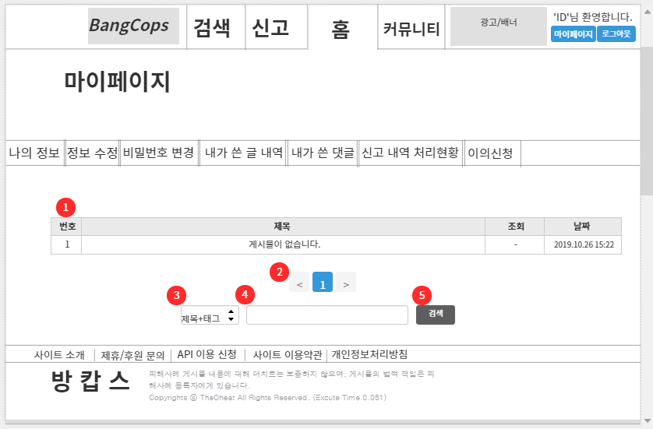
문서명 | 스토리보드 | Ver. | 1.0
시스템명
단위업무 | 예시
작성자 | 이수현 | 작성일자 | 2019/10/27
시스템구분 |  | page | 예시
디렉토리 | 마이페이지_내가 쓴 글 내역
게시판 - 사용자가 작성한 게시글 게시판(번호, 제목, 조회수, 작성날짜), 최신순으로 정렬
페이징 - 게시판의 페이지 변경
검색 드롭다운 - 검색할 내용의 대상을 선택( 제목, 태그, 제목+태그)
입력창 - 검색할 내용 입력
검색 버튼 - 입력한 내용에 해당하는 내용 검색

Slide 21
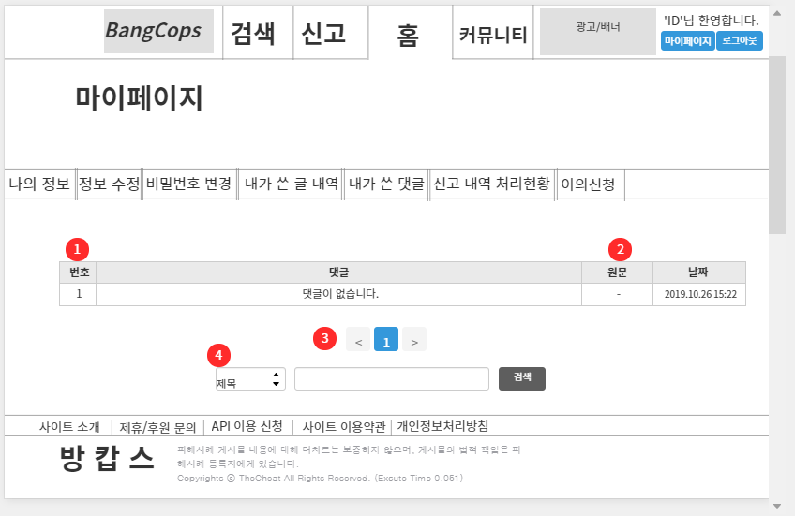
문서명 | 스토리보드 | Ver. | 1.0
시스템명
단위업무 | 예시
작성자 | 이수현 | 작성일자 | 2019/10/27
시스템구분 |  | page | 예시
디렉토리 | 마이페이지_내가 쓴 댓글
게시판 - 사용자가 작성한 댓글 목록(번호, 댓글, 원문, 작성날짜), 최신순으로 정렬
원문 - 원문 클릭 시 해당 댓글이 작성된 게시글로 이동
페이징 - 게시판의 페이지 변경
검색 드롭다운 - 검색할 내용의 대상을 선택( 제목, 본문)

Slide 22
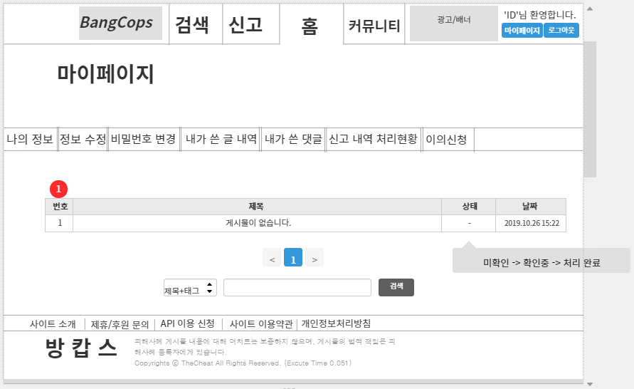
문서명 | 스토리보드 | Ver. | 1.0
시스템명
단위업무 | 예시
작성자 | 이수현 | 작성일자 | 2019/10/27
시스템구분 |  | page | 예시
디렉토리 | 마이페이지_신고 내역 처리현황
게시판 - 사용자가 작성한 신고 게시판(번호, 제목, 상태, 작성날짜), 최신순으로 정렬
상태 명세
미확인 -> 관리자가 신고내역 미확인(확인 상태로 변경 하면 확인중으로변경)
확인중 -> 신고글에 대한 검열
처리완료 -> 신고 글 처리 완료(이메일로 결과 통보)

Slide 23
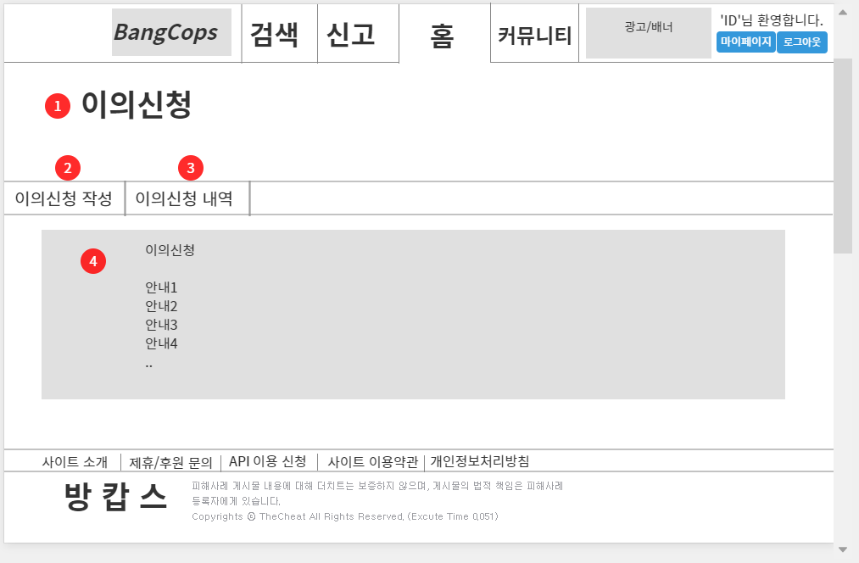
문서명 | 스토리보드 | Ver. | 1.0
시스템명
단위업무 | 예시
작성자 | 이수현 | 작성일자 | 2019/10/27
시스템구분 |  | page | 예시
디렉토리 | 이의신청_메인(안내문)
이의신청 페이지 - 마이페이지 -> 이의신청 클릭 시 이의신청 페이지로 이동(텍스트 클릭 시 현재 창(이의신청 안내)으로 이동)
이의신청 작성 - 이의신청 작성 페이지로 이동
이의신청 내역 - 사용자가 이의신청을 작성한 내역을 조회할 수 있는 페이지로 이동
이의신청 안내 - 이의신청 작성 시 안내, 주의사항 등을 표시(내용 미정)

Slide 24
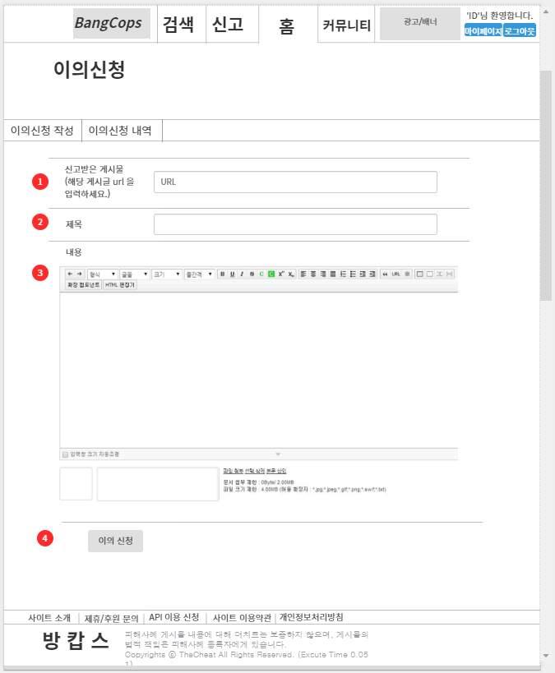
문서명 | 스토리보드 | Ver. | 1.0
시스템명
단위업무 | 예시
작성자 | 이수현 | 작성일자 | 2019/10/27
시스템구분 |  | page | 예시
디렉토리 | 이의신청_작성
URL 입력 란 - 신고당한 게시글의 URL을 입력하는 입력창
제목 - 이의신청 게시글 제목 입력
상세 내용 - 입력 창 상세내용 작성
이의신청 버튼 - 내용 입력 후 버튼 입력하면 이의 신청 완료
(이의신청 페이지 추가 의논)
이의신청 작성 시 추가 입력 내용
사진추가
비회원은 이메일로만 문의

Slide 25
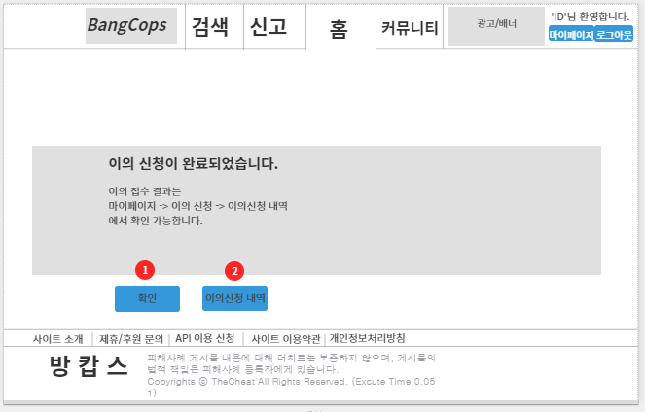
문서명 | 스토리보드 | Ver. | 1.0
시스템명
단위업무 | 예시
작성자 | 이수현 | 작성일자 | 2019/10/27
시스템구분 |  | page | 예시
디렉토리 | 이의신청_작성완료
확인 버튼 - 클릭 시 이의신청_메인(안내문)페이지로 이동
이의신청 내역 버튼 - 클릭 시 이의신청 내역 페이지로 이동

Slide 26
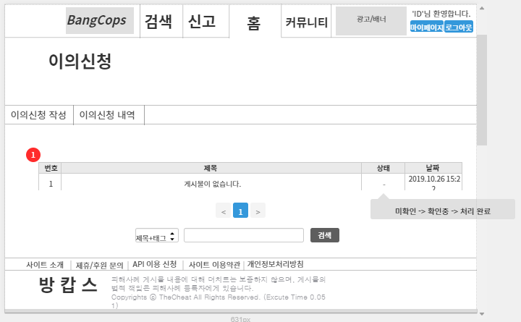
문서명 | 스토리보드 | Ver. | 1.0
시스템명
단위업무 | 예시
작성자 | 이수현 | 작성일자 | 2019/10/27
시스템구분 |  | page | 예시
디렉토리 | 이의신청_내역
이의신청 내역 - 사용자가 이의신청 작성한 내용 목록(번호, 제목, 상태, 날짜) 상태(미확인,확인중, 처리완료)
상태 명세
미확인 -> 관리자가 신고내역 미확인(확인 상태로 변경 하면 확인중으로변경)
확인중 -> 신고글에 대한 검열
처리완료 -> 신고 글 처리 완료(이메일로 결과 통보)

Slide 27
허위매물(신고)

Slide 28
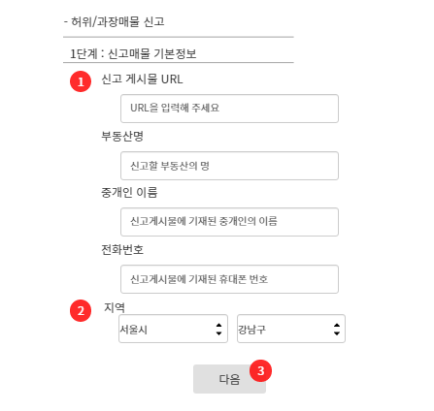
문서명 | 스토리보드 | Ver. | 1.0
시스템명
단위업무 | 예시
작성자 | 신연섭 | 작성일자 | 2019/10/
시스템구분 |  | page | 예시
디렉토리 | 허위매물_신고
신고 버튼을 누르면 상단 카테고리 노출후
신고게시글 UR, 부동산명, 중개인명, 전화번호란 고객이 직접입력
지역의 경우 선택
다음

Slide 29
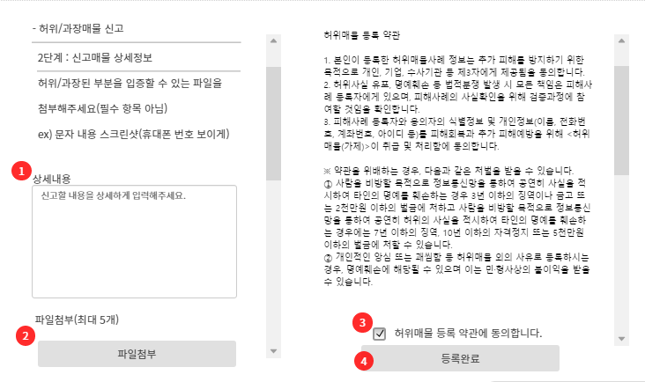
문서명 | 스토리보드 | Ver. | 1.0
시스템명
단위업무 | 예시
작성자 | 신연섭 | 작성일자 | 2019/10/
시스템구분 |  | page | 예시
디렉토리 | 허위매물_신고2
상세내용입력
파일첨부
체크박스(해당 체크박스 미체크시 넘어가지 않음)
등록완료(신고완료)

Slide 30
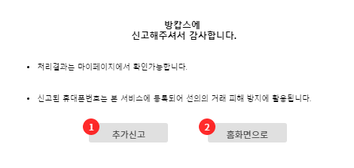
문서명 | 스토리보드 | Ver. | 1.0
시스템명
단위업무 | 예시
작성자 | 신연섭 | 작성일자 | 2019/10/
시스템구분 |  | page | 예시
디렉토리 | 허위매물_신고완료
신고에 대한 안내 후
추가신고버튼 클릭시 신고페이지로 이동
카테고리 홈 화면으로 이동

Slide 31
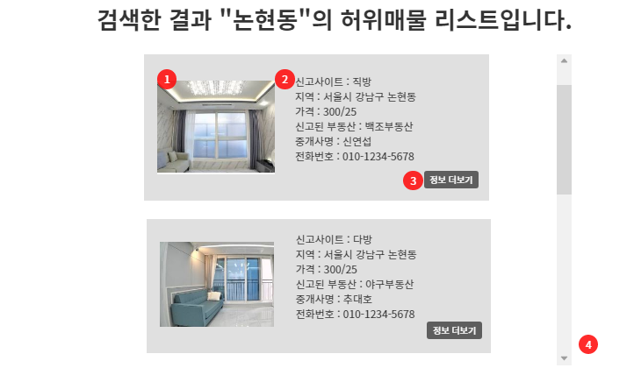
문서명 | 스토리보드 | Ver. | 1.0
시스템명
단위업무 | 예시
작성자 | 신연섭 | 작성일자 | 2019/10/
시스템구분 |  | page | 예시
디렉토리 | 검색_허위매물목록
예시

Slide 32
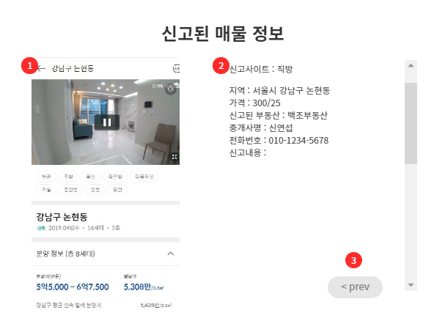
문서명 | 스토리보드 | Ver. | 1.0
시스템명
단위업무 | 예시
작성자 | 신연섭 | 작성일자 | 2019/10/
시스템구분 |  | page | 예시
디렉토리 | 검색_허위매물목록
예시

Slide 33
커뮤니티

Slide 34
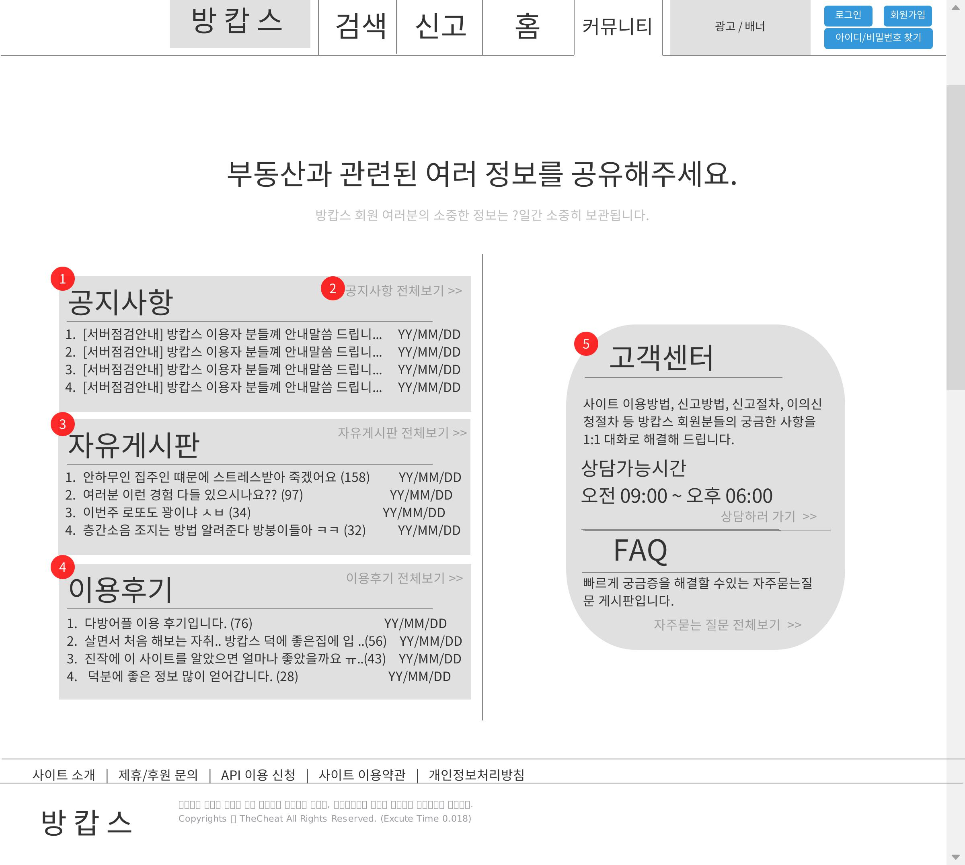
문서명 | 스토리보드 | Ver. | 1.1
시스템명
단위업무 | 커뮤니티(메인페이지)
작성자 | 추대호 | 작성일자 | 2019/10/25
시스템구분 |  | page | 4
디렉토리 | 커뮤니티 - 메인
공지사항 - 공지사항이 최신순 으로 표시됨, 우측에 작성일자 표시
전체보기 - 클릭시 각 게시판으로 이동
자유게시판 - 게시물이 추천순으로 표시됨, 우측에 작성일자 or 추천수 표시됨, 제목 우측에 괄호로 댓글수 표시
이용후기 - 게시물이 추천순으로 표시됨, 우측에 작성일자 or 추천수 표시됨, 제목 우측에 괄호로 댓글수 표시
고객센터&FAQ - 짧은글로 소개와 상담가능시간 노출, 하단에 상담하러가기(자주묻는 질문 전체보기) 클릭시 고객센터 페이지로 이동

Slide 35
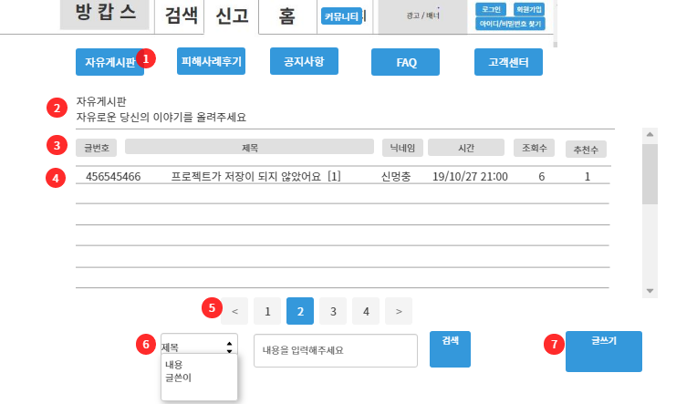
문서명 | 스토리보드 | Ver. | 1.0
시스템명
단위업무 | 예시
작성자 | 신연섭 | 작성일자 | 2019/10/
시스템구분 | 예시 | page | 예시
디렉토리 | 커뮤니티_자유게시판
자유게시판 클릭
자유게시판에 대한 간단한 설명
글번호, 제목, 닉네임, 작성시간, 조회수, 추천수 노출
게시판 글 노출
페이지 이동가능 번튼
제목, 내용, 글쓴이(닉네임, 실명)로 전체글 검색가능
글쓰기 버튼 활성화로 글쓰기 가능
글쓴이 -> 실명+닉네임

Slide 36
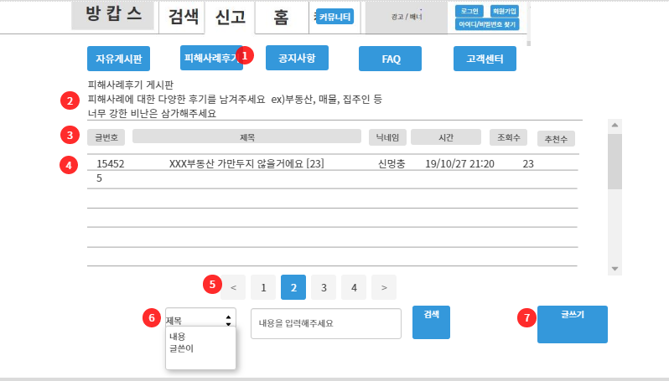
문서명 | 스토리보드 | Ver. | 1.0
시스템명
단위업무 | 예시
작성자 | 신연섭 | 작성일자 | 2019/10/
시스템구분 | 예시 | page | 예시
디렉토리 | 커뮤니티_피해사례후기
피해사례후기 게시판 클릭
피해사례후기에 대한 간단한 설명
글번호, 제목, 닉네임, 작성시간, 조회수, 추천수 노출
게시판 글 노출
페이지 이동가능 번튼
제목, 내용, 글쓴이로 전체글 검색가능
글쓰기 버튼 활성화로 글쓰기 가능
자유게시판 페이지와 노출이 동일합니다.

Slide 37
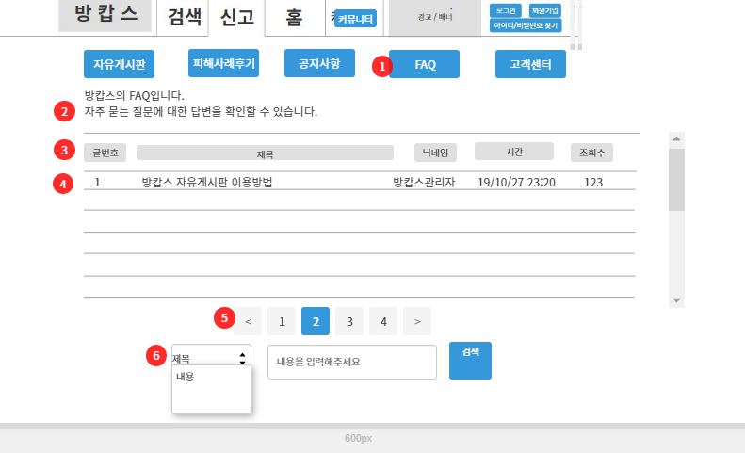
문서명 | 스토리보드 | Ver. | 1.0
시스템명
단위업무 | 예시
작성자 | 신연섭 | 작성일자 | 2019/10/
시스템구분 | 예시 | page | 예시
디렉토리 | 커뮤니티_FAQ
피해사례후기 게시판 클릭
피해사례후기에 대한 간단한 설명
글번호, 제목, 닉네임, 작성시간, 조회수, 추천수 노출
게시판 글 노출
페이지 이동가능 번튼
제목, 내용으로 전체글 검색가능
글쓰기 버튼이 없음( 글은 어드민 페이지에서 작성시 이곳에 노출)
자유게시판 페이지와 노출이 동일합니다.

Slide 38
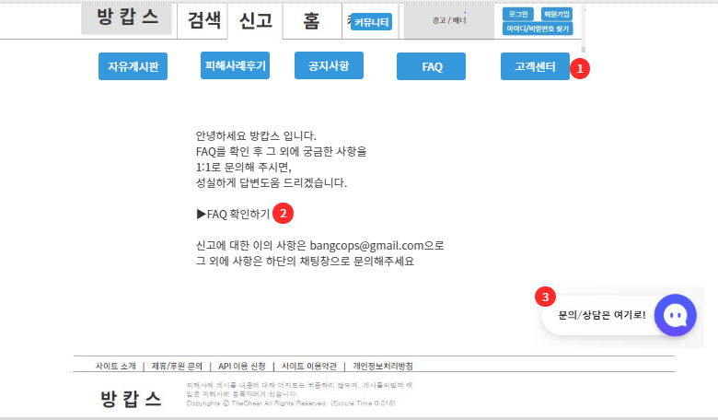
문서명 | 스토리보드 | Ver. | 1.0
시스템명
단위업무 | 예시
작성자 | 신연섭 | 작성일자 | 2019/10/
시스템구분 | 예시 | page | 예시
디렉토리 | 커뮤니티_고객센터
고객센터 페이지 클릭
FAQ 확인하기 클릭 시 -> FAQ 페이지로 이동
문의/상담은 여기로 채널데스크 기능 삽입예정 1:1로 상시로 대화 가능 (아이콘 및 문구 직접 설정가능)
채널 데스크 페이지 참조
(무료 사용가능)
https://channel.io/

Slide 39
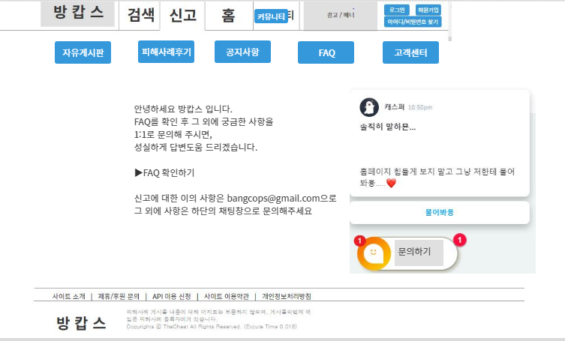
문서명 | 스토리보드 | Ver. | 1.0
시스템명
단위업무 | 예시
작성자 | 신연섭 | 작성일자 | 2019/10/
시스템구분 | 예시 | page | 예시
디렉토리 | 커뮤니티_고객센터
하단의 문의 하기

Slide 40
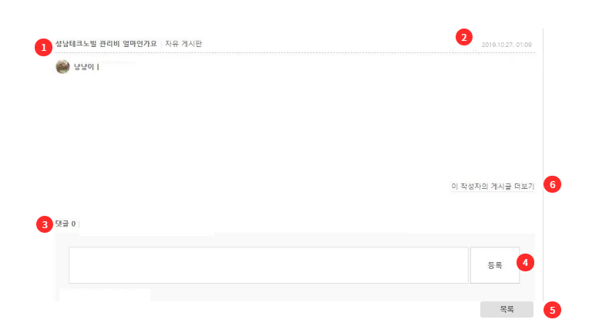
문서명 | 스토리보드 | Ver. | 1.0
시스템명
단위업무 | 예시
작성자 | 신연섭 | 작성일자 | 2019/10/
시스템구분 | 예시 | page | 예시
디렉토리 | 커뮤니티_타인의 글 노출 시
제목 및 글 내용 확인(닉네임)
오른쪽 상단 날짜 및 시간 노출
하단 댓글 창 확인 및 댓글 작성 가능
등록버튼으로 댓글 등록가능
목록을 누르면 게시글 목록으로 이동
이 작성자의 게시글 더보기(보류)
추천버튼 필요

Slide 41
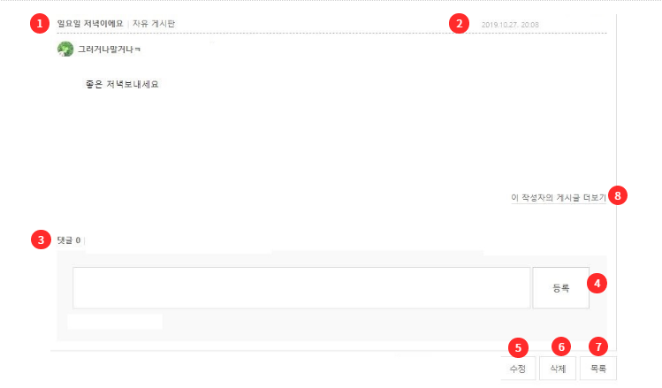
문서명 | 스토리보드 | Ver. | 1.0
시스템명
단위업무 | 예시
작성자 | 신연섭 | 작성일자 | 2019/10/
시스템구분 | 예시 | page | 예시
디렉토리 | 커뮤니티_본인게시글 확인 시
제목 및 글 내용 확인(닉네임)
오른쪽 상단 날짜 및 시간 노출
하단 댓글 창 확인 및 댓글 작성 가능
등록버튼으로 댓글 등록가능
수정버튼을 통해 글 수정 가능(본인글)
삭제버튼을 통해 글 삭제 가능(본인글)
목록버튼을 누를 경우 목록으로 이동
이 작성자의 게시글 더보기(보류)
추천버튼 필요, 본인의 게시글에도 추천 가능

Slide 42
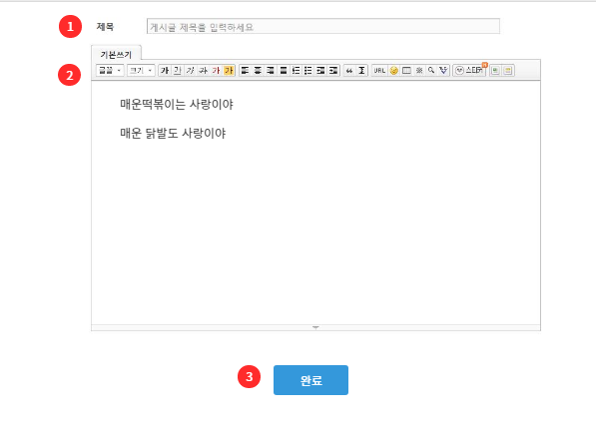
문서명 | 스토리보드 | Ver. | 1.0
시스템명
단위업무 | 예시
작성자 | 신연섭 | 작성일자 | 2019/10/
시스템구분 | 예시 | page | 예시
디렉토리 | 커뮤니티_글쓰기
제목 : 게시글 제목을 입력하세요
텍스트를 수정할 수 있는 글쓰기
완료버튼을 누를 경우 글작성 가능

Slide 43
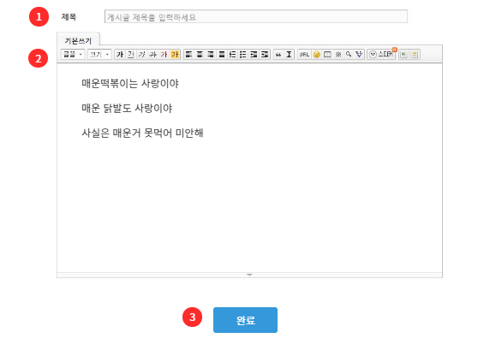
문서명 | 스토리보드 | Ver. | 1.0
시스템명
단위업무 | 예시
작성자 | 신연섭 | 작성일자 | 2019/10/
시스템구분 | 예시 | page | 예시
디렉토리 | 커뮤니티_글수정
제목내용 수정 확인
글 내용 수정확인
완료 버튼으로 해당글 수정

Slide 44
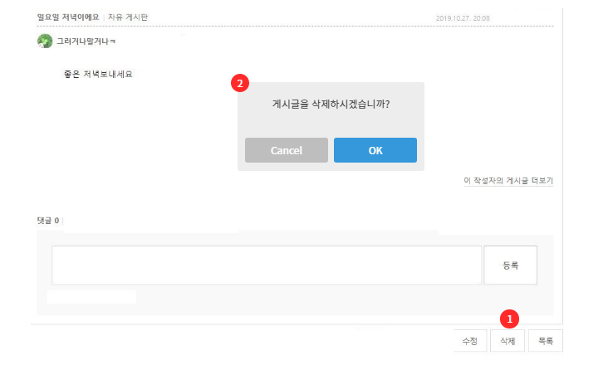
문서명 | 스토리보드 | Ver. | 1.0
시스템명
단위업무 | 예시
작성자 | 신연섭 | 작성일자 | 2019/10/
시스템구분 | 예시 | page | 예시
디렉토리 | 커뮤니티_글삭제
삭제버튼 클릭
게시글을 삭제하시겠습니까?(팝업)

Slide 45
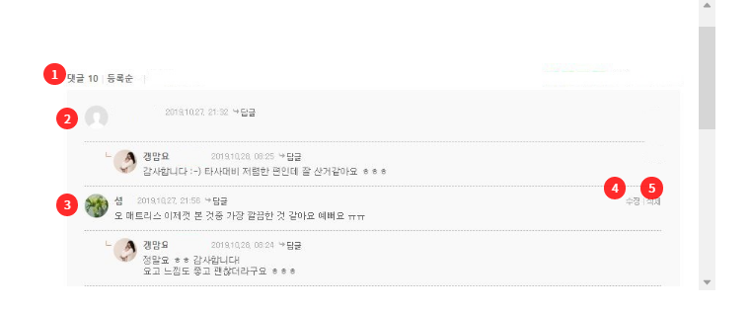
문서명 | 스토리보드 | Ver. | 1.0
시스템명
단위업무 | 예시
작성자 | 신연섭 | 작성일자 | 2019/10/
시스템구분 | 예시 | page | 예시
디렉토리 | 커뮤니티_댓글
댓글 갯수 노출
타인의 댓글 노출 예시
본인댓글 노출 예시
본인댓글의 경우 수정 및 삭제 가능

Slide 46
관리자페이지

Slide 47
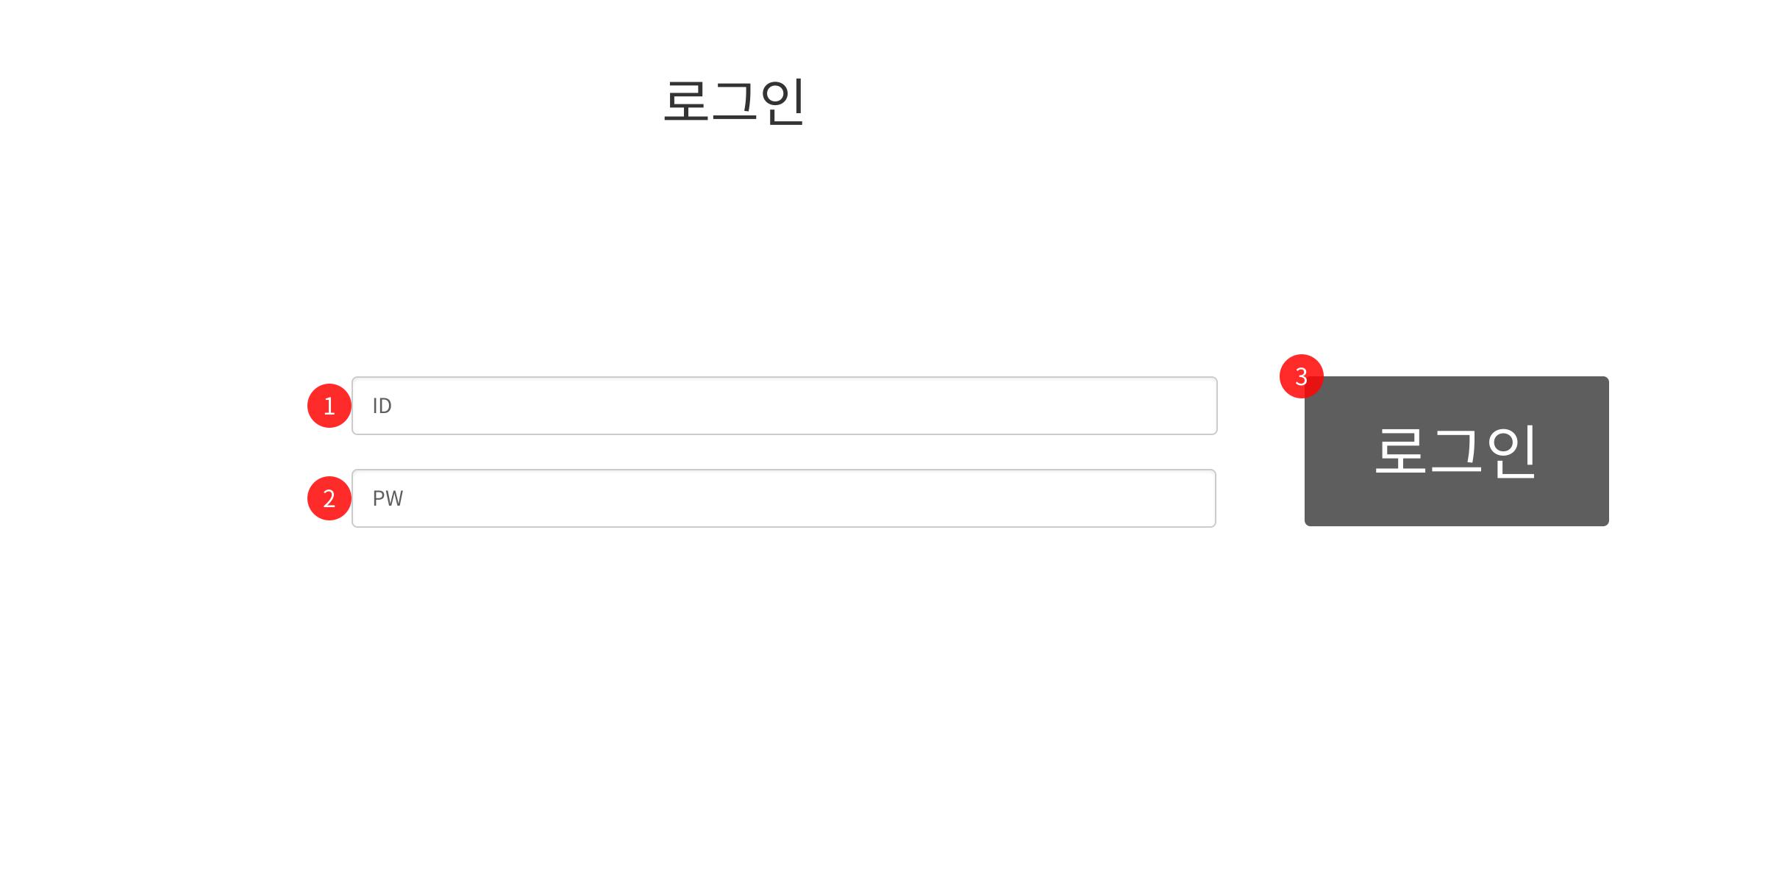
문서명 | 스토리보드 | Ver. | 1.0
시스템명
단위업무 | 예시
작성자 | 장경원 | 작성일자 | 2019/10/27
시스템구분 | 예시 | page | 예시
디렉토리 | 예시
아이디 입력
패스워드 입력
로그인
(관리자 전용 페이지이기 때문에 부가기능 없음)
로고, 관리자페이지

Slide 48
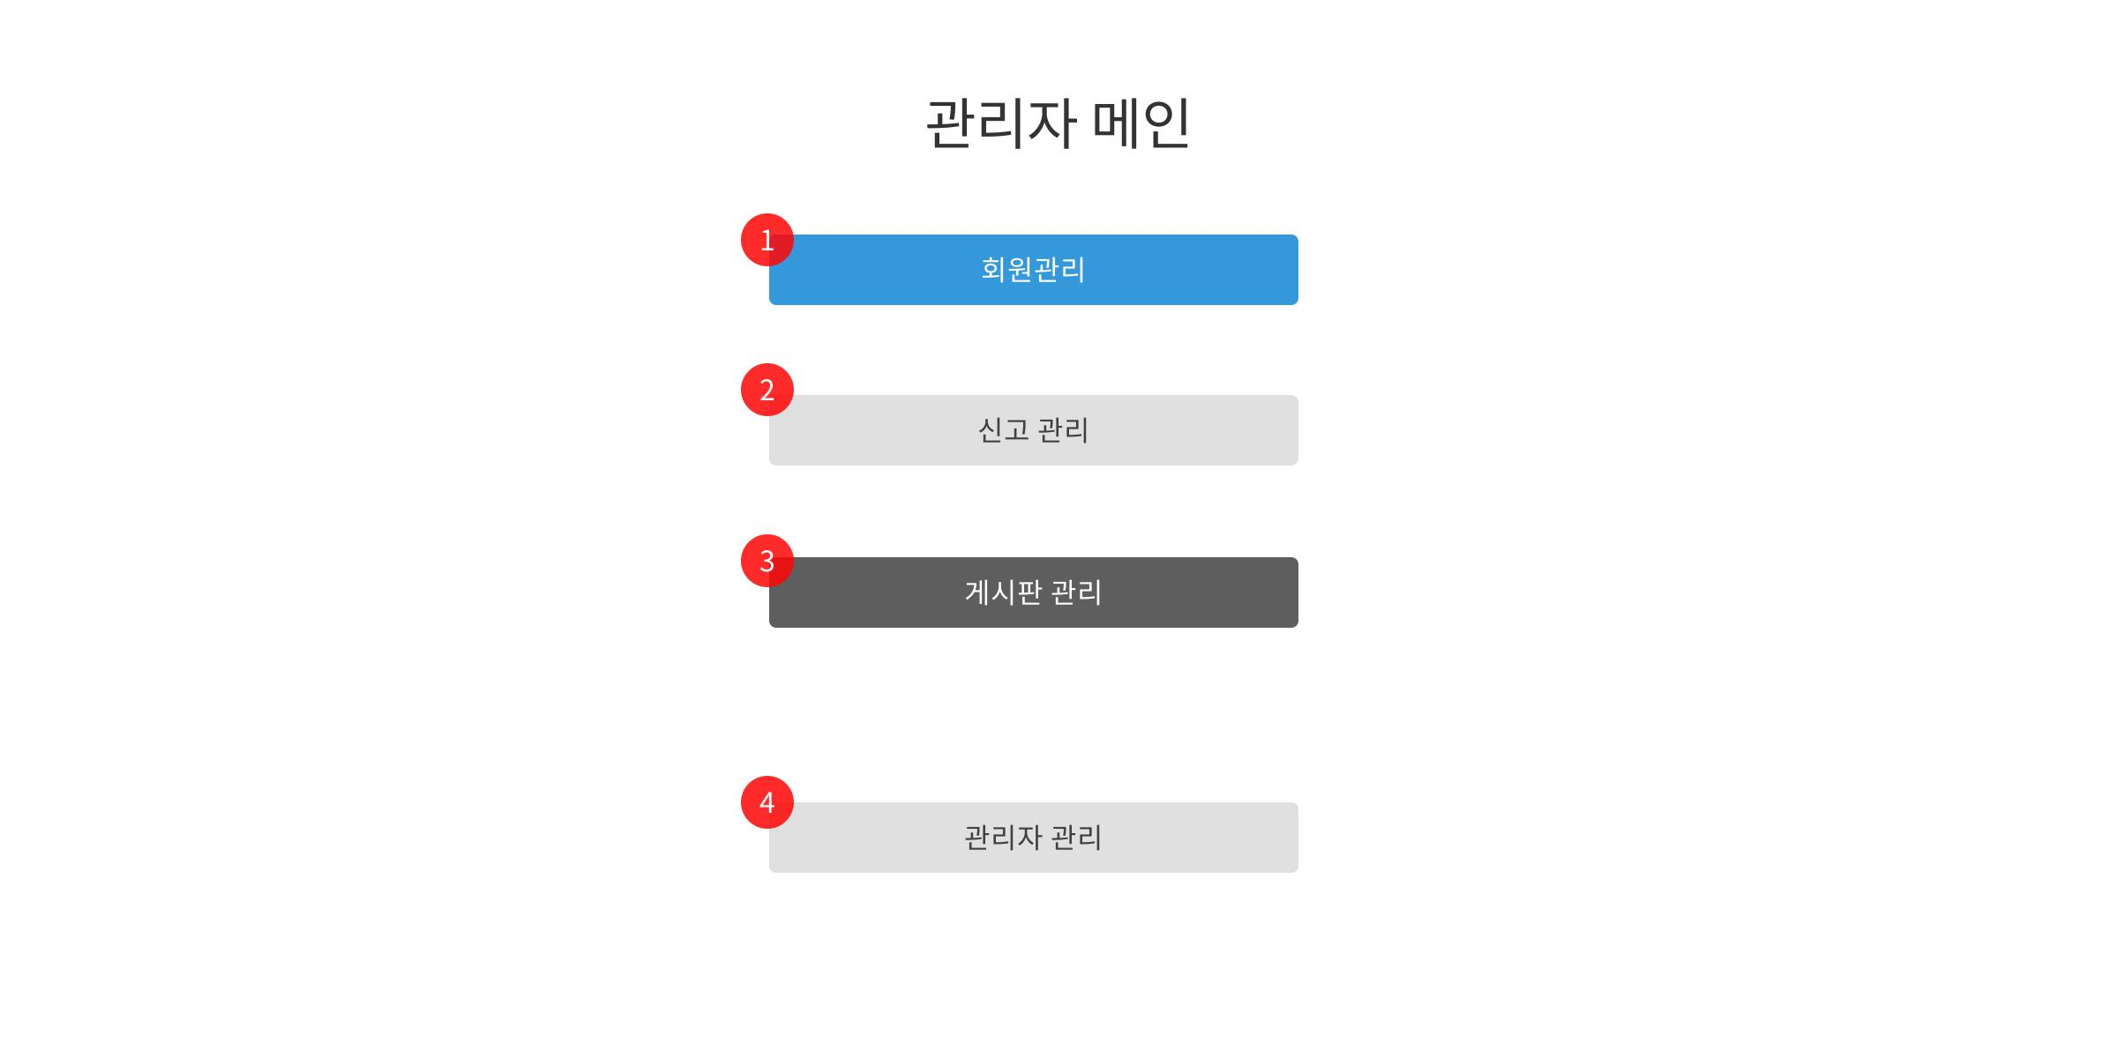
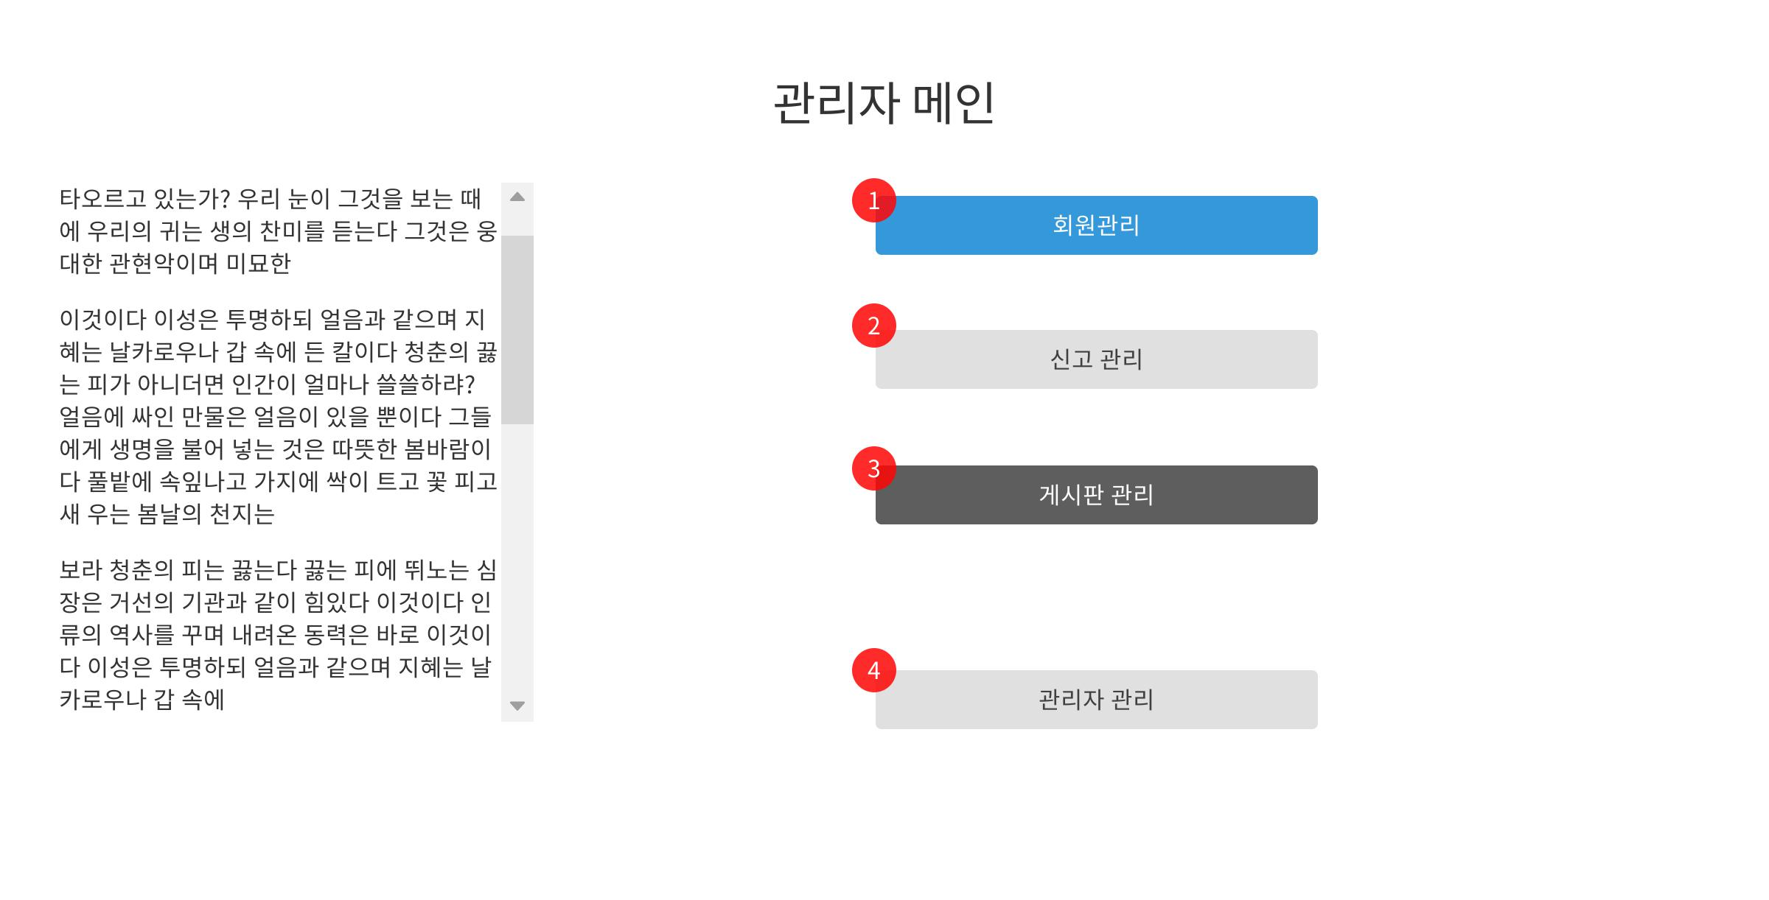
문서명 | 스토리보드 | Ver. | 1.0
시스템명
단위업무 | 예시
작성자 | 예시 | 작성일자 | 2019/10/
시스템구분 | 예시 | page | 예시
디렉토리 | 예시
회원관리 페이지로 이동
신고 관리 페이지로 이동
게시판 관리 페이지로 이동
관리자 관리 페이지로 이동 (상급 관리자로 로그인했을 경우에만 보임)
왼쪽에 공지사항 추가

Slide 49
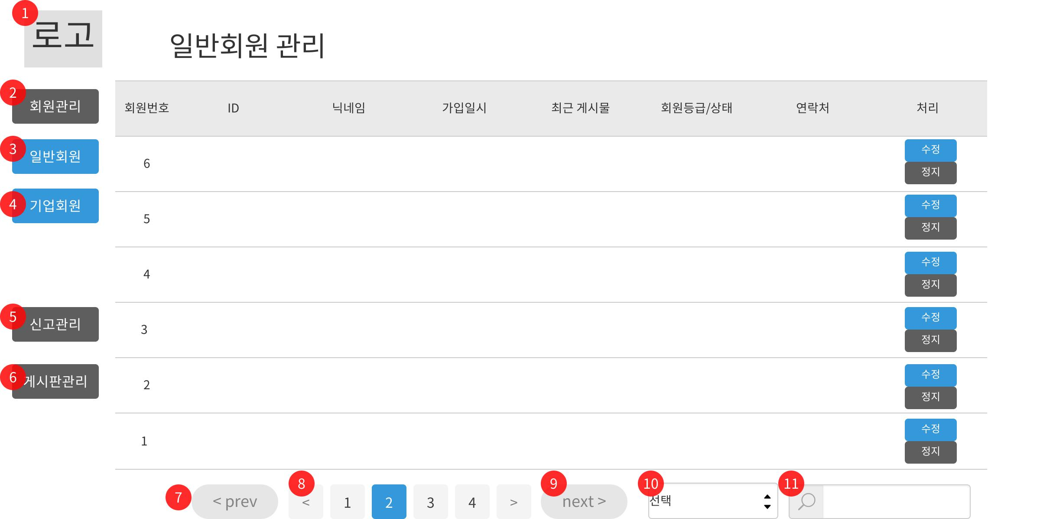
문서명 | 스토리보드 | Ver. | 1.0
시스템명
단위업무 | 예시
작성자 | 예시 | 작성일자 | 2019/10/
시스템구분 | 예시 | page | 예시
디렉토리 | 예시
로고(클릭시 ‘관리자메인’페이지로 이동)
클릭시 일반회원관리 페이지로 이동
클릭시 일반회원관리 페이지로 이동
클릭시 기업회원관리 페이지로 이동
클릭시 미처리신고관리 페이지로 이동
클릭시 게시판관리 페이지로 이동
이전 페이지로 이동
페이지 선택
다음 페이지로 이동
검색할 대상 선택(번호, ID, 닉네임,....)
검색 키워드 입력 및 검색

Slide 50
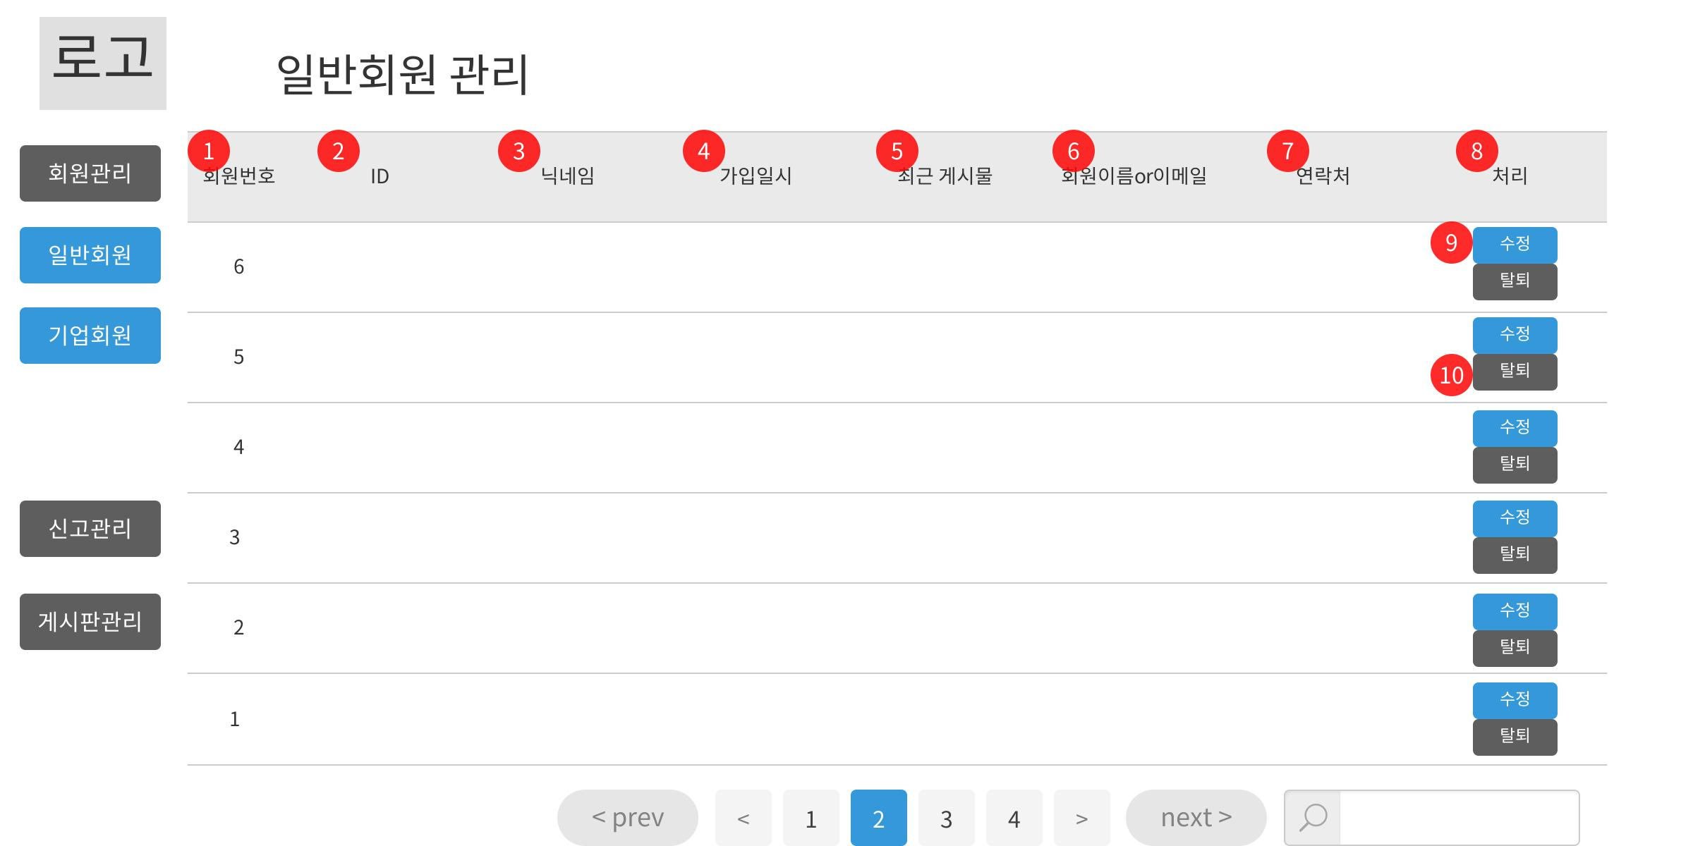



문서명 | 스토리보드 | Ver. | 1.0
시스템명
단위업무 | 예시
작성자 | 예시 | 작성일자 | 2019/10/
시스템구분 | 예시 | page | 예시
디렉토리 | 예시
회원번호
회원 ID
회원 닉네임
회원 가입 일시
최근 게시물. 클릭시 회원 ID로 검색한 게시물관리 페이지로 이동.
회원 이름
회원 연락처(전화번호 & 이메일)
처리
회원정보 수정, 클릭시 회원의 마이페이지로 이동
회원 탈퇴. 회원 계정을 삭제한다
회원 이름 추가 부탁드려요 / 실명, 이메일 o
회원등급 제외부탁드려요 / 기업회원 현재 필요하지 않음 o
수정페이지 마이페이지 -> o

Slide 51
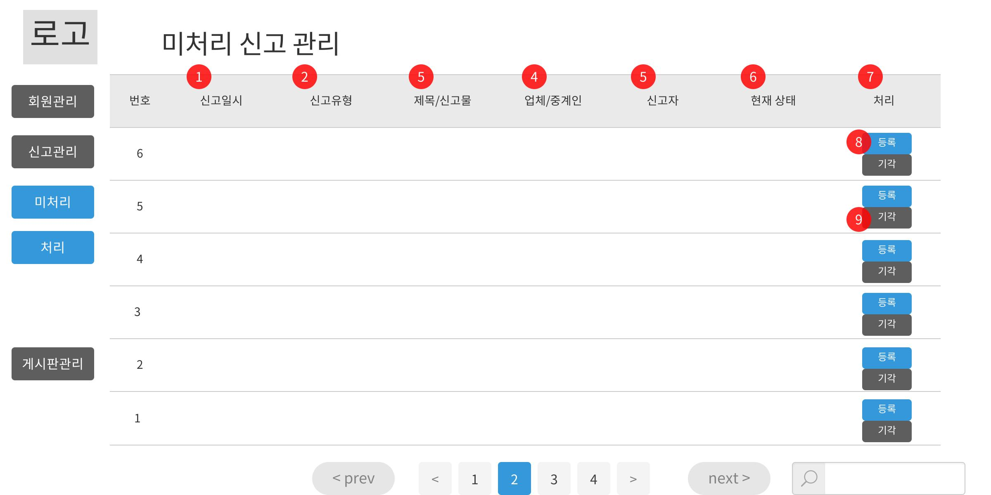
문서명 | 스토리보드 | Ver. | 1.0
시스템명
단위업무 | 예시
작성자 | 예시 | 작성일자 | 2019/10/
시스템구분 | 예시 | page | 예시
디렉토리 | 예시
신고일시, 신고를 등록한 일시
신고유형
제목 겸 신고물 이름. 제목에 신고물 이름을 함께 명시하도록 한다. 만약 업체나 중계인을 신고할 경우 업체나 중계인 이름이 나타나도록 한다
업체와 중계인의 사이트 내 번호와 이름.
신고자의 ID와 닉네임을 표기한다
신고의 현재 상태 표기. 처리되었을 경우 처리됨으로 변경되도록 한다
처리 사항을 결정한다
신고 사항 등록. 신고자에게 메일을 통해 등록되었음을 자동으로 알리도록 한다
신고 기각 페이지로 이동한다

Slide 52
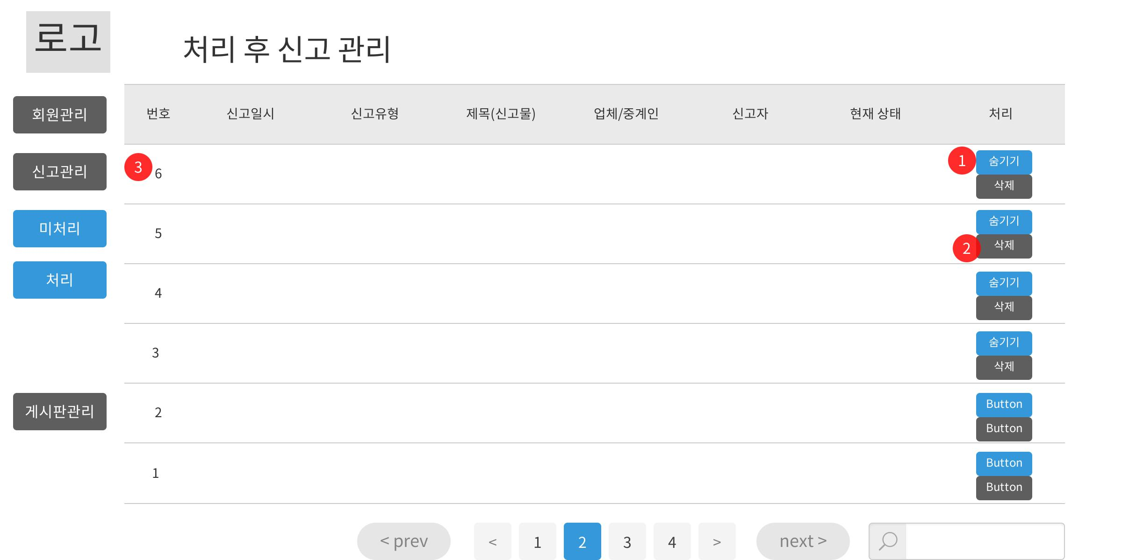
문서명 | 스토리보드 | Ver. | 1.0
시스템명
단위업무 | 예시
작성자 | 예시 | 작성일자 | 2019/10/
시스템구분 | 예시 | page | 예시
디렉토리 | 예시
해당 게시물을 ‘숨김’ 처리한다
해당 게시물을 삭제한다. 일반 관리자에게는 보이지 않도록 한다
번호,제목 선택시 신고물로 이동.
업체,중계인 선택시 항목 페이지로 이동.
신고자 선택시 신고자 번호가 검색된 회원관리 페이지로 이동된다
일반 관리자가 삭제 하지 못하게
숨기기만 할 수 있도록
사이트 내에서 숨김
게시물의 정의 : 신고된 지도에 노출된 매물

Slide 53
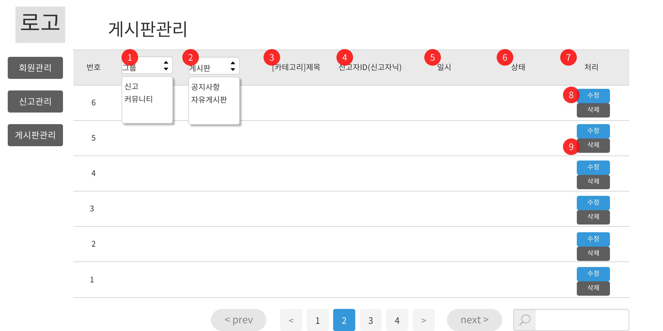
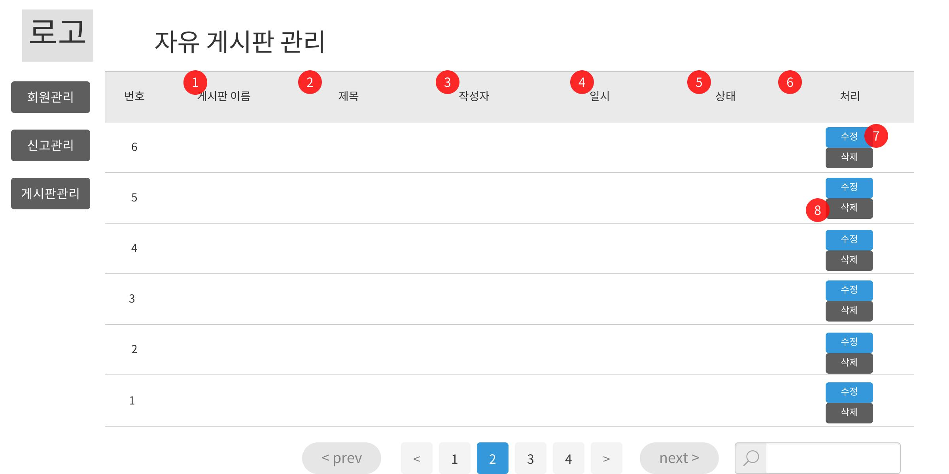
문서명 | 스토리보드 | Ver. | 1.0
시스템명
단위업무 | 예시
작성자 | 예시 | 작성일자 | 2019/10/
시스템구분 | 예시 | page | 예시
디렉토리 | 예시
게시판 이름
제목
작성자 닉네임
작성된 날짜
현재 상태(수정됨+날짜/비밀글/ 등)
버튼 넣을 공간
수정하기
삭제하기

Slide 54
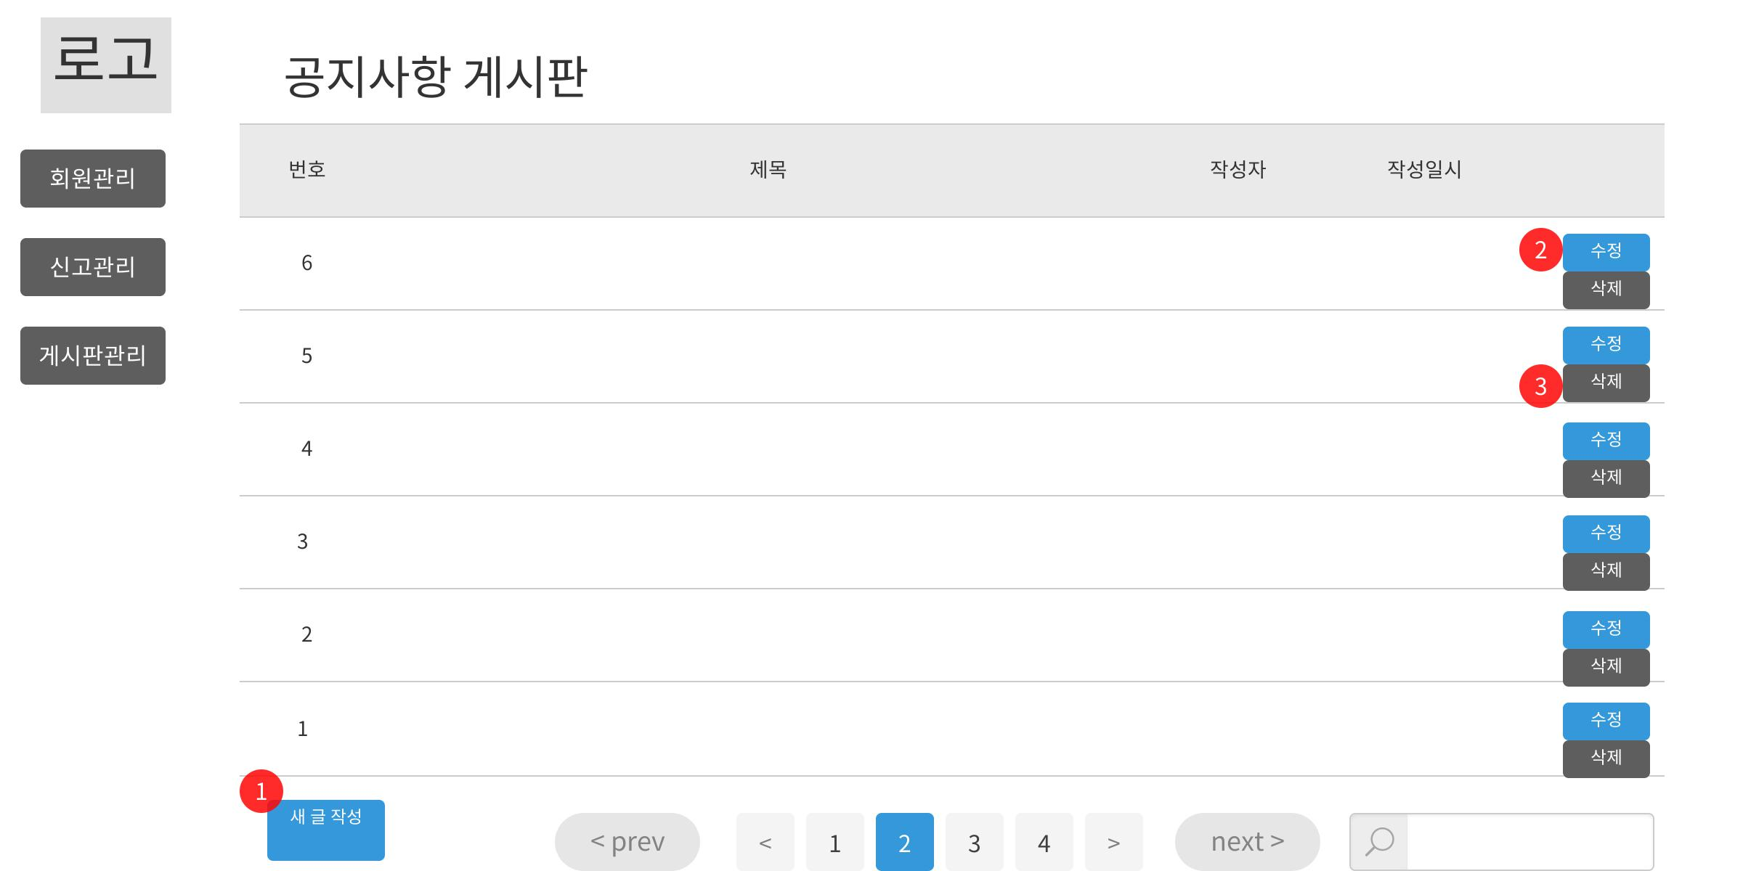
문서명 | 스토리보드 | Ver. | 1.0
시스템명
단위업무 | 예시
작성자 | 예시 | 작성일자 | 2019/10/
시스템구분 | 예시 | page | 예시
디렉토리 | 예시
새 글 작성 - 클릭시 글작성 페이지로 이동함 , 기존 게시판의 글쓰기 페이지와 같음
수정하기
삭제하기

Slide 55
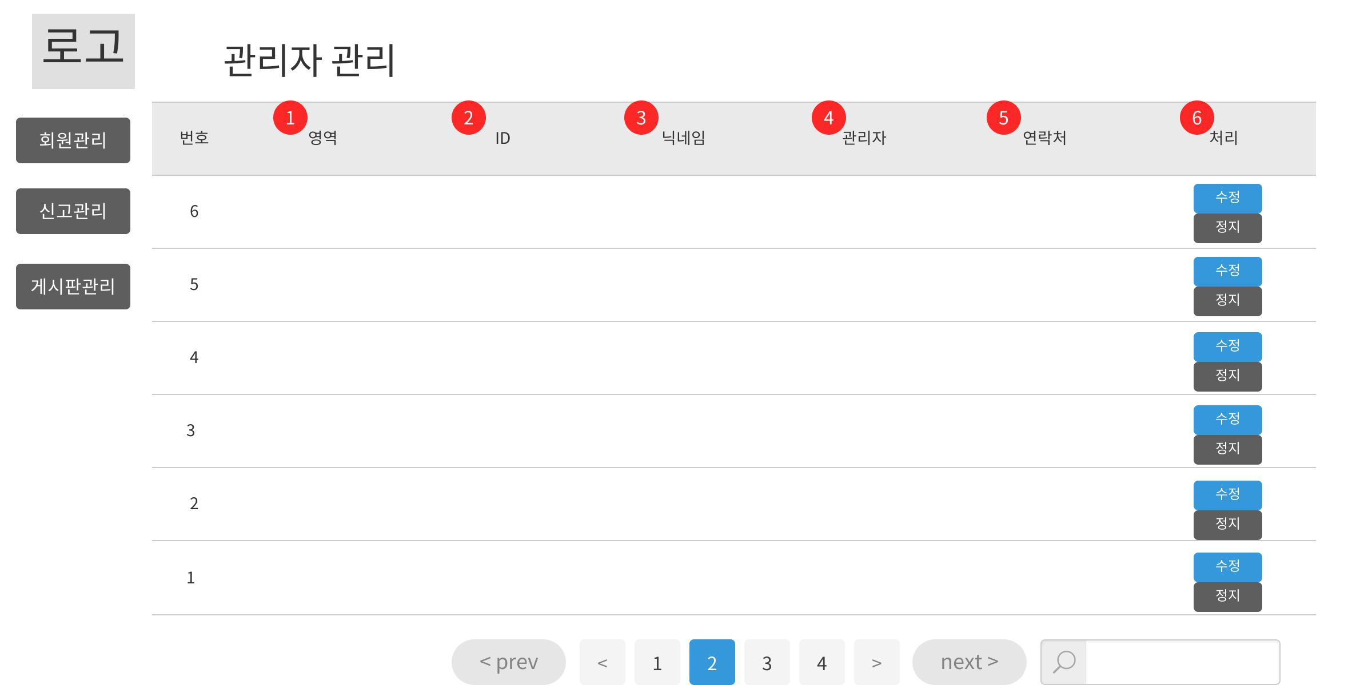
문서명 | 스토리보드 | Ver. | 1.0
시스템명
단위업무 | 예시
작성자 | 예시 | 작성일자 | 2019/10/
시스템구분 | 예시 | page | 예시
디렉토리 | 예시
관리 ID 의 담당 영역
관리 ID
관리 ID 닉네임
관리 ID 담당자 이름
담당자 연락처. 클릭시 메시지 보낼 수 있음
관리 ID 에 대한 권한 수정 및 정지
이 페이지는 상위 관리자만 들어올 수 있도록 설정한다
관리자에 대한 권한 관리 필요!
(게시판 별)
관리자 등급별 필요

Slide 56
문서명 | 스토리보드 | Ver. | 1.0
시스템명
단위업무 | 예시
작성자 | 신연섭 | 작성일자 | 2019/10/
시스템구분 | 예시 | page | 예시
디렉토리 | 예시

Slide 57
문서명 | 스토리보드 | Ver. | 1.0
시스템명
단위업무 | 예시
작성자 | 신연섭 | 작성일자 | 2019/10/
시스템구분 | 예시 | page | 예시
디렉토리 | 예시

Slide 58

문서명 | 스토리보드 | Ver. | 1.0
시스템명
단위업무 | 예시
작성자 | 신연섭 | 작성일자 | 2019/10/
시스템구분 | 예시 | page
디렉토리 | 커뮤니티_메인
커뮤니티 버튼 클릭시 해당 창 다른색으로 창 활성화
자유게시판으로 이동
피해사례후기로 이동
공지사항게시판으로 이동
FAQ로 이동
고객센터페이지로 이동

